Slide 1

ЧТО ХОТЯТ ВИДЕТЬ ОДЕССИТЫ
НА МЕСТЕ
ЛЕТНЕГО ТЕАТРА В ГОРСАДУ?
ОДЕССА
СЕНТЯБРЬ 2018

Slide 2
Цель исследования:
Изучить предпочтения жителей Одессы, касающиеся ряда аспектов реконструкции исторического центра города
задачи исследования:
Оценка уровня значимости и пользования Горсадом.
Оценка уровня осведомленности о месте расположения Летнего театра, его физическом состоянии и юридическом статусе.
Изучение представлений о будущем Летнего театра.
Изучение отношения к вариантам реконструкции и озеленению центра Одессы
Получение информации по фактической социальной структуре Одессы.
ПРЕДМЕТ исследования:
предпочтения одесситов в отношении развития и застройки центра города и территории Летнего театра, расположенного в Городском саду г.Одессы.
ОБЪЕКТ исследования:
мужчины и женщины 18-69 лет, постоянно проживающие в Одессе
ГЕОГРАФИЯ:
г. Одесса
Полевой этап:
Сентябрь 2018 г.

Slide 3
Методология исследования
метод опроса - Телефонный опрос (CATI), «омнибус».
Дизайн выборки: Объем выборки – 1200 респондентов, квотная, репрезентативна половозрастной структуре населения Одессы 18-69 лет.
Квотный план: Фактически проведенные интервью: Коэффициенты перевзвешивания:
Генеральная совокупность – жители Одессы 18-69 лет – составляет 718812 человек.
При выборочной совокупности 1200 респондентов с вероятностью 95% и принятом дизайн-эффекте 1,5 погрешность составляет:
Для показателей около 50% - 4,24%
Для показателей около 40% и 60% - 4,16%
Для показателей около 30% и 70% - 3,89%
Для показателей около 20% и 80% - 3,39%
Для показателей около 10% и 90% - 2,55%
Для показателей около 5% и 95% - 1,85%
лет | мужчины | женщины
18-29 | 128 | 119
30-39 | 153 | 138
40-49 | 119 | 129
50-59 | 97 | 123
60-69 | 76 | 118
лет | мужчины | женщины
18-29 | 132 | 119
30-39 | 157 | 138
40-49 | 123 | 129
50-59 | 101 | 123
60-69 | 60 | 118
лет | мужчины | женщины
18-29 | 0,966152 | 1,003602723
30-39 | 0,975612 | 0,999112303
40-49 | 0,965713 | 0,998948006
50-59 | 0,964611 | 0,997092357
60-69 | 1,262528 | 1,004439812

Slide 4
КРАТКИЕ ВЫВОДЫ
ПО ПРОЕКТУ

Slide 5
В ходе опроса респондентов просили описать одной короткой фразой роль Горсада для Одессы – что, с их точки зрения, значит Горсад для Одессы. Ответы оказались неожиданно очень образными, эмоционально окрашеными. Лишь 0,9% одесситов, то есть менее, чем один из десяти, говорили о своем нейтральном отношении к Горсаду. Вообще, для одесситов Горсад – это, прежде всего, олицетворение, символ Одессы (37%). Они называют его «жемчужиной Одессы», «сердцем Одессы», «визитной карточкой Одессы», «центром эмоций», утверждают, что «Одессы без Горсада нет». Кроме того, почти пятая часть (19%) опрошенных воспринимают Горсад, прежде всего, как «зеленый оазис в центре Одессы», как «легкие центра города». Также практически каждый пятый (18%) говорят, что Горсад для них это – исторический памятник, называют его «памятником архитектуры», «доброй рукой прошлого настоящему», «культурным наследием». Также респонденты уверены, что Горсад - «Это то место, в котором стремится побывать любой человек, попавший в Одессу», что «Это святое место встречи старых друзей, общения, свиданий…», «главный парк города», «Культурный центр, который очень важен для отдыха одесситов», «прикраса міста», и, в конце-концов, говорят, что «это просто наш горсад, который все любят!».
Вообще, Горсад посещается одесситами достаточно часто – так, каждый десятый утверждает, что бывает в нем практически каждый день, а 61% респондентов приходят в Горсад не реже, чем раз в месяц. Только 7% опрошенных практически не бывают в Горсаду.
Несмотря на активные посещения Горсада, о Летнем театре одесситы осведомлены не очень хорошо – так, описывая без подсказок локацию Летнего театра, меньше половины респондентов – всего 42% - уверенно заявили, что он расположен в Горсаду. Зато более чем каждый пятый – 21% - считают, что так называется театр в парке Шевченко (вероятно, путая его с Зеленым). Некоторые респонденты утверждали, что в Одессе есть два Летних театра – в Горсаду и парке Шевченко. Почти треть опрошенных – 32% - либо не смогли ответить на вопрос, либо назвали неправильно расположение.
После того, как респондентам объяснили правильное месторасположение Летнего, более половины из них– 51% - заявили, что никогда не посещали Летний театр, а 29% последний раз были в нем примерно в 80е – 90е годы. Одновременно с этим, 8% респондентов посетили Летний театр в этом месяце. Почти 3/4 одесситов - убеждены, что Летний театр является частью Горсада.
Можно сказать, что жители Одессы не очень хорошо осведомлены о том, что именно в настоящее время происходит на территории Летнего театра: более трети – 34% - вообще не стали отвечать на этот вопрос, а 23% уверены, что ворота в Летний театр закрыты, и что за ними – неизвестно. Одновременно с этим 18% считают, что Летний театр сейчас – это площадка, на которой проходят различные мероприятия – концерты, лекции, выставки, фестивали, мастер-классы, а 12% убеждены, что там происходит реконструкция запущенной территории силами активистов.
36% респондентов не смогли или не захотели сказать, кому, с их точки зрения, принадлежит сейчас Летний театр, 26% считают, что городу, 22% - что находится в аренде у частной компании, а 19% - что принадлежит частной компании или частному лицу, в том числе Геннадию Труханову. Зато в вопросе о том, кому Летний театр должен принадлежать, одесситы практически единодушны – 86% убеждены, что он должен находиться в собственности города.
89% жителей города – против строительства на территории Летнего театра ТРЦ, а 88% убеждены, что строительство ТРЦ на территории Летнего театра окажется разрушительным для Горсада.
Среди вариантов дальнейшего использования территории Летнего театра самыми популярными являются «Общественное пространство под открытым небом со сценой и экраном»-47%, а также «Концертный зал под открытым небом» – 44%. Третье место – 24% - заняла концепция расширения Горсада на территорию Летнего театра: «Цветы, деревья, лужайки, клумбы, фонтан, скамейки». Горожане считают, что на этой территории не должно быть торговли (хотят 1%), а должны быть, прежде всего, концерты, выступления-55%, продвижение молодых талантов – 36%, спокойный отдых в центре города – 35%, и различные мероприятия для детей – 29%. От 15% до 10% голосов набрали идеи проведения фестивалей, выставок, фильмов, ярмарок мастеров, лекций, мастер-классов, семинаров, а также танцев. 64% опрошенных убеждены, что культурно-массовые мероприятия должны быть связаны с культурой и историей Одессы.

Slide 6
Четверть респондентов считают, что мероприятия на территории Летнего должны быть бесплатными, а 70% убеждены, что как платными, так и бесплатными.
Более половины одесситов – 56% - ради того, чтобы Летний театр находился в собственности города, готовы отдавать некоторую сумму на его содержание, причем 29% - до 100грн, 18%-100…150 грн, и 9% - более 200 грн.
Реконструкция Аркадии пришлась по душе трети респондентов – 34%, причем женщинам больше, чем мужчинам. Больше всего Аркадией довольны молодые респонденты – 49%, жители Суворовского района, и те участники опроса, чье материальное положение за последний год улучшилось. Меньше всех – 26% - новая Аркадия нравится тем, кто свое материальное положение оценил как «ниже среднего», а также тем, кто считает, что в Одессе люди живут хуже, чем в других городах Украины.
Более 90% одесситов уверены, что старые дома исторического центра города необходимо либо сохранять и реставрировать, либо реконструировать из новых материалов в соответствии с историческим прототипом. В ответах на этот вопрос мнение одесситов, родившихся в Одессе, и одесситов, приехавших в Одессу, отличаются в границах погрешности.
Респонденты уверены, что центр города нуждается, прежде всего, в деревьях (78%/76%), затем идут клумбы, кустарники и лужайки.
Среди одесситов 18-69 лет 58% составляют те, кто в Одессе родился, причем женщин среди них 53%, а почти четверть – 24% - те, кто переехал сюда в юности или молодости, т.е. в 15-25 лет. 9% сегодняшних одесситов переехали в Одессу ребенком или подростком – до 14 лет. 3% постоянных жителей города проживают в Одессе менее пяти лет.
57% оценивают свое материальное положение как среднее, почти треть – 32% - как «ниже среднего». Больше всего тех, кто оценил материальное положение своей семьи как «среднее», среди самых младших респондентов – 69% среди мужчин и 74% среди женщин. Вообще, можно говорить о тенденции: среди респондентов до 40 лет мужчины оценивают материальное положение своей семьи выше, чем женщины-их ровесницы. С возрастом эта тенденция меняется на противоположную – так, 60% женщин и 52% мужчин 60-69 говорят о своем положении как о «ниже среднего».
Больше всего тех, кто назвал материальное положение своей семьи «выше среднего», проживает в Приморском районе-9%. В Малиновском живет больше всего тех, кто свое материальное положение описал словами «ниже среднего» - 36%.
78% одесситов уверены, что материальное положение большинства украинцев за последний год ухудшилось, одновременно с этим только 48% заявляют, что ухудшилось материальное положение их семей. 40% сказали, что их материальное положение не изменилось, но при этом уверены, что это относится только к 13% их соотечественников.
53% опрошенных уверены, что одесситам живется лучше, чем их соотечественникам в других городах, 38% - что так же, как в других городах.
.

Slide 7
ОТЧЕТ.
1. ЦЕНТР ГОРОДА,
ГОРСАД И ЛЕТНИЙ ТЕАТР

Slide 8
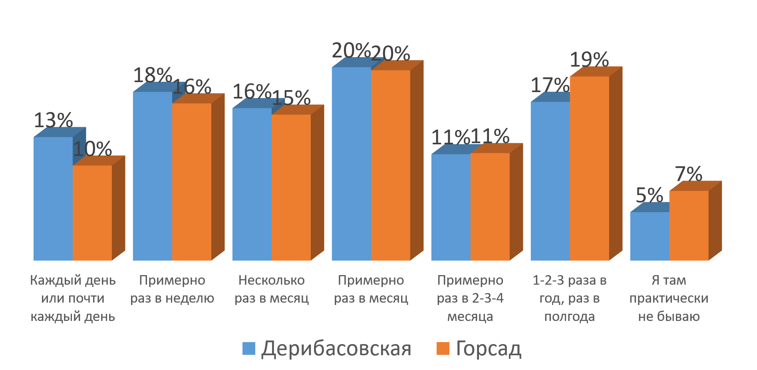
КАК ЧАСТО ВЫ ОБЫЧНО ПОСЕЩАЕТЕ ДЕРИБАСОВСКУЮ?
КАК ЧАСТО ВЫ ОБЫЧНО ПОСЕЩАЕТЕ ГОРСАД, РАСПОЛОЖЕННЫЙ РЯДОМ С ДЕРИБАСОВСКОЙ?

Slide 9
ОПИШИТЕ ОДНОЙ КОРОТКОЙ ФРАЗОЙ РОЛЬ ГОРСАДА ДЛЯ ОДЕССЫ: ЧТО, С ВАШЕЙ ТОЧКИ ЗРЕНИЯ, ЗНАЧИТ ГОРСАД ДЛЯ ОДЕССЫ? Спонтанная реакция, только один ответ СЛАЙД 1
Олицетворение Одессы-37%
«Это сердце Одессы», «Это и есть Одесса», «Это визитная карточка Одессы», «Это лицо Одессы», «Центр эмоций»,
«Самое важное место», «Это неотъемлемая часть Одессы», «Это витрина Одессы», «Одесса без Горсада - не Одесса», «Фишка города», «Украшение города», «Символ Одессы», «Горсад с Одессой - одно целое», «Горсад - это наше прошлое, теперешнее и будущее», «Да это совершенно невъ*бенное место!», «Это место силы, культовое место для одесситов», «Марка города», «Изюминка города», «Душа Одессы», «Это жизнь Одессы, жизненная артерия», «Жемчужина Одессы», «Для Одессы - это всё», «Детство, молодость, всё. Я там жила, гуляла с детьми, там они выросли.», «Без него Одессы нет, Дерибасовской нет, центра города нет»

Slide 10
ОПИШИТЕ ОДНОЙ КОРОТКОЙ ФРАЗОЙ РОЛЬ ГОРСАДА ДЛЯ ОДЕССЫ: ЧТО, С ВАШЕЙ ТОЧКИ ЗРЕНИЯ, ЗНАЧИТ ГОРСАД ДЛЯ ОДЕССЫ? Спонтанная реакция, только один ответ СЛАЙД 2
Зеленый оазис, место для отдыха-19%
«Там много зелени и красоты», «Это прекрасно, это нужно людям -глоток свежего воздуха», «Это какой-то отдельный оазис для семейного отдыха», «Хорошее место для отдыха возле Дерибасовской», «Хорошая парковая зона», «Уютное место для отдыха и хорошее укрытие от зноя», «Приятная местность, где можно отдохнуть», «Свежий воздух и место , где можно собраться с друзьями», «Одно из нескольких спокойных мест, где можно провести время с семьёй и маленьким ребёнком.», «Общественное пространстрово в центре Одессе», «Оазис отдыха в центре», «Місце, де люди можуть відпочити», «Місце для релаксації, відпочинку та задоволення», «Місце для сімейного відпочинку», «Легкие исторического центра города», «Культурное, тихое место Одессы», «Зеленое сердце Дерибасовской», «Зеленое лицо центра Одессы», «Зеленая зона в центре города», «Для меня это место для отдыха душой», «Это биосферный заповедник»

Slide 11
ОПИШИТЕ ОДНОЙ КОРОТКОЙ ФРАЗОЙ РОЛЬ ГОРСАДА ДЛЯ ОДЕССЫ: ЧТО, С ВАШЕЙ ТОЧКИ ЗРЕНИЯ, ЗНАЧИТ ГОРСАД ДЛЯ ОДЕССЫ? Спонтанная реакция, только один ответ СЛАЙД 3
Исторический памятник-18%
«Яркий исторический памятник прошлой жизни», «Это исторический памятник культуры», «Это историческая часть улицы Дерибасовской», «Это историческое место», «Экзотическое, душевное место, идеальное историческое место Одессы», «Это историческая часть города», «Старая фотография», «Старая Одесса», «Это историческая ценность нашего города», «Память предков», «Память о старом городе», «Это культурная память», «Памятник архитектуры», «Место, где всё сохранено как было», «Огромный кусок истории, место отдыха, достопримечательность», «Это наша история», «История города, культурное и уютное место Оессы,которое нужно сохранить», «Культурное наследие», «Ключевое историческое место», «История и символ Одессы», «Историческая память, витрина города», «История Одессы, и красота, и память», «Добрая рука прошлого настоящему», «Горсад-старая часть Одессы, где не хватает театра»

Slide 12
ОПИШИТЕ ОДНОЙ КОРОТКОЙ ФРАЗОЙ РОЛЬ ГОРСАДА ДЛЯ ОДЕССЫ: ЧТО, С ВАШЕЙ ТОЧКИ ЗРЕНИЯ, ЗНАЧИТ ГОРСАД ДЛЯ ОДЕССЫ? Спонтанная реакция, только один ответ СЛАЙД 4
Must-see -9% «Это то место, в котором стремится побывать любой человек, попавший в Одессу», «Одно из самых посещаемых туристических мест Одессы», «Местная достопримечательность», «Лицо центра города перед туристами», «Красивое место для туристов», «Самая значимая, главная достопримечательность», «Визитная карточка для туристов», «Аттракцион для туристов»
Место для встреч- 2% «Это святое место встречи старых друзей, общения, свиданий…»
Главный парк Одессы- 2% «Первый и главный парк города, пример для всех парков»
Место проведения культурно-массовых мероприятий- 4% «Центральная точка мероприятий», «Культурный центр, который очень важен для отдыха одесситов», «Очень хорошее место для концертов»
Украшение Одессы-2% «Як прикраса міста», «Красивое место и там люди отдыхают», «Горсад для Одессы-это украшение Одессы!!!», «Красивое место для отдыха», «Красиво и уместно»
«Да это просто наш горсад, который все любят!»-2%
Равнодушное отношение-0,9% «Я не любитель там гулять», «Этот парк уже ничего не значит», «Обычное место отдыха для тех, кто живет рядом»

Slide 13
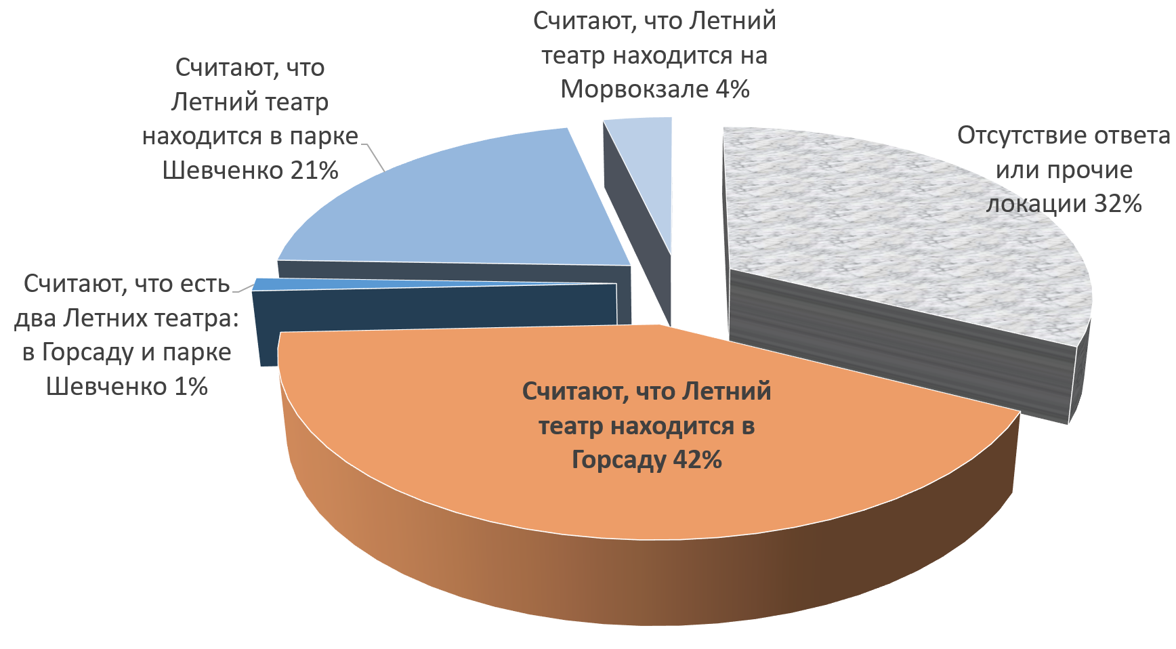
ОПИШИТЕ, ПОЖАЛУЙСТА, ОДНОЙ ФРАЗОЙ, ГДЕ НАХОДИТСЯ ЛЕТНИЙ ТЕАТР (спонтанный ответ, без подсказки)

Slide 14
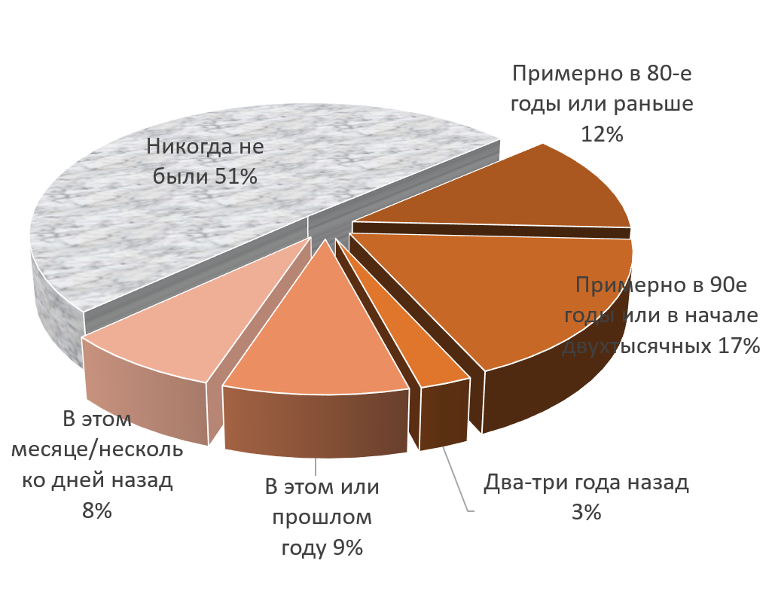
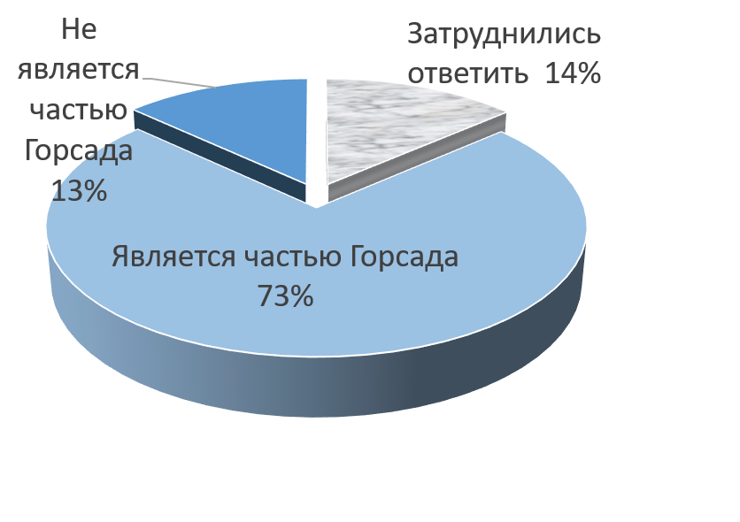
«Я буду задавать Вам вопросы о Летнем театре, поэтому хочу уточнить его местоположение:
Летний театр находится рядом с Дерибасовской, на территории Горсада, а его ворота выходят в Горсад»
ВСПОМНИТЕ, КОГДА ВЫ БЫЛИ В ЛЕТНЕМ ТЕАТРЕ ПОСЛЕДНИЙ РАЗ?
КАК ВЫ ДУМАЕТЕ, ЛЕТНИЙ ТЕАТР ЯВЛЯЕТСЯ ИЛИ НЕ ЯВЛЯЕТСЯ ЧАСТЬЮ ГОРСАДА?

Slide 15
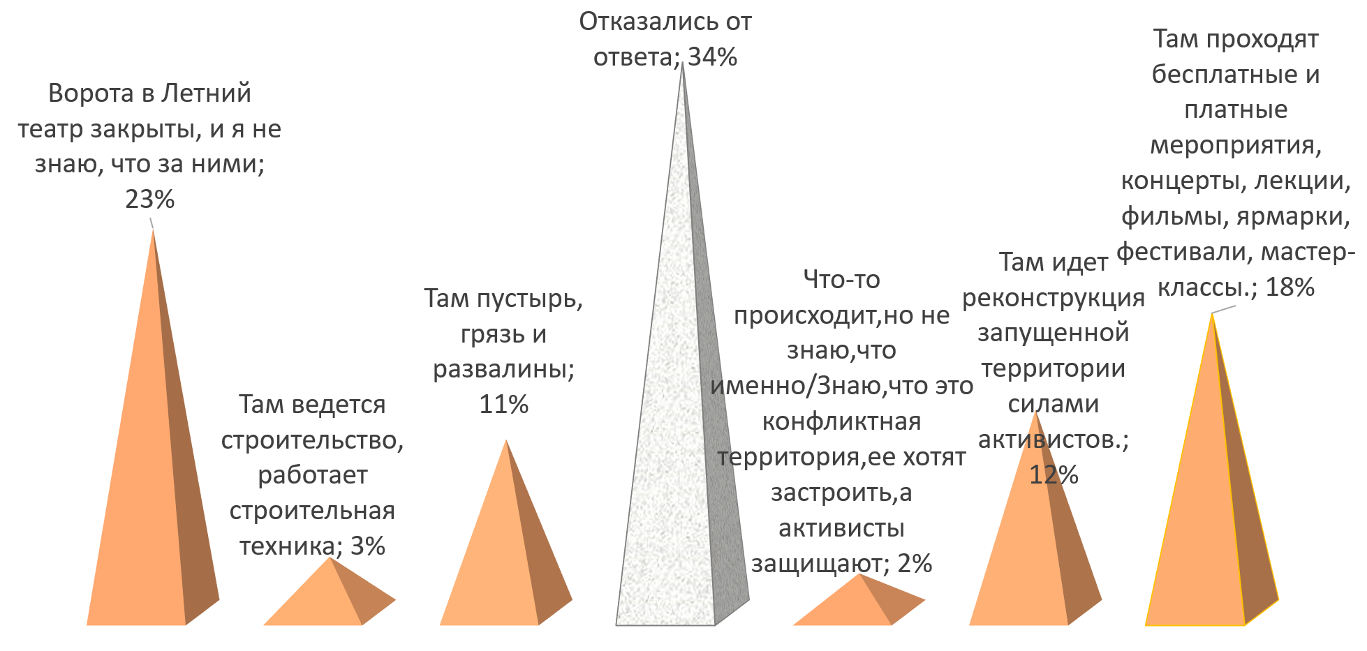
ЧТО, НА ВАШ ВЗГЛЯД, В НАСТОЯЩЕЕ ВРЕМЯ ПРОИСХОДИТ НА ТЕРРИТОРИИ ЛЕТНЕГО ТЕАТРА?
ЛЮБОЕ ЧИСЛО ОТВЕТОВ, ВЫБОР ИЗ АЛЬТЕРНАТИВ

Slide 16
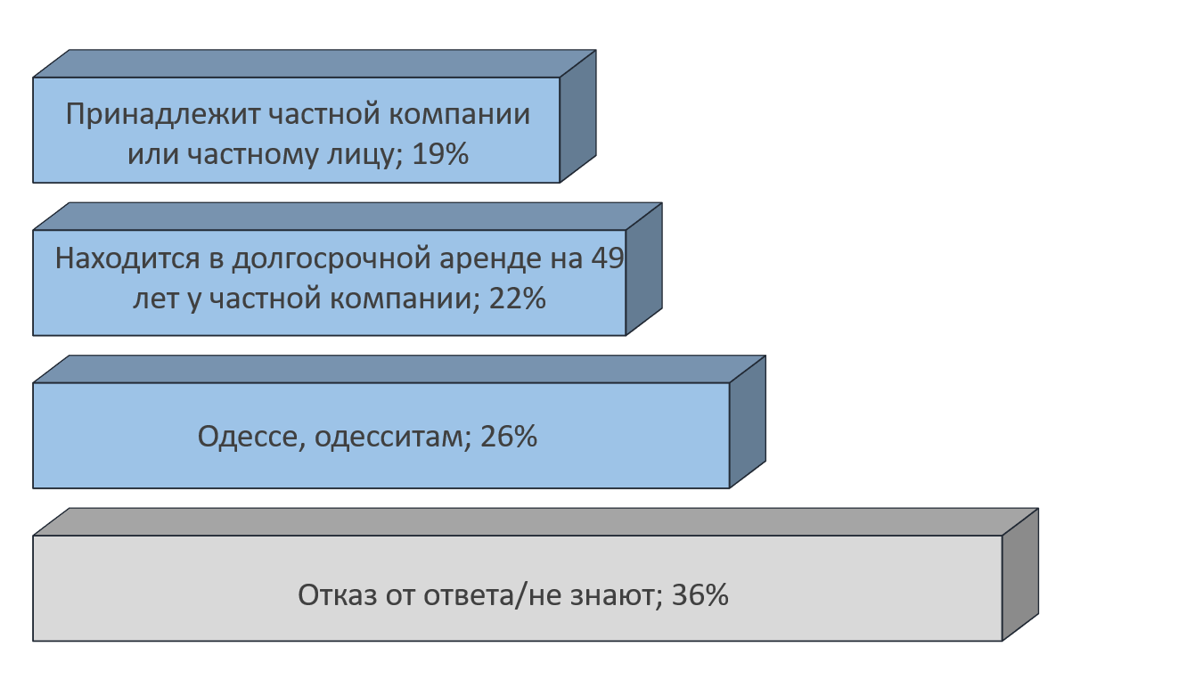
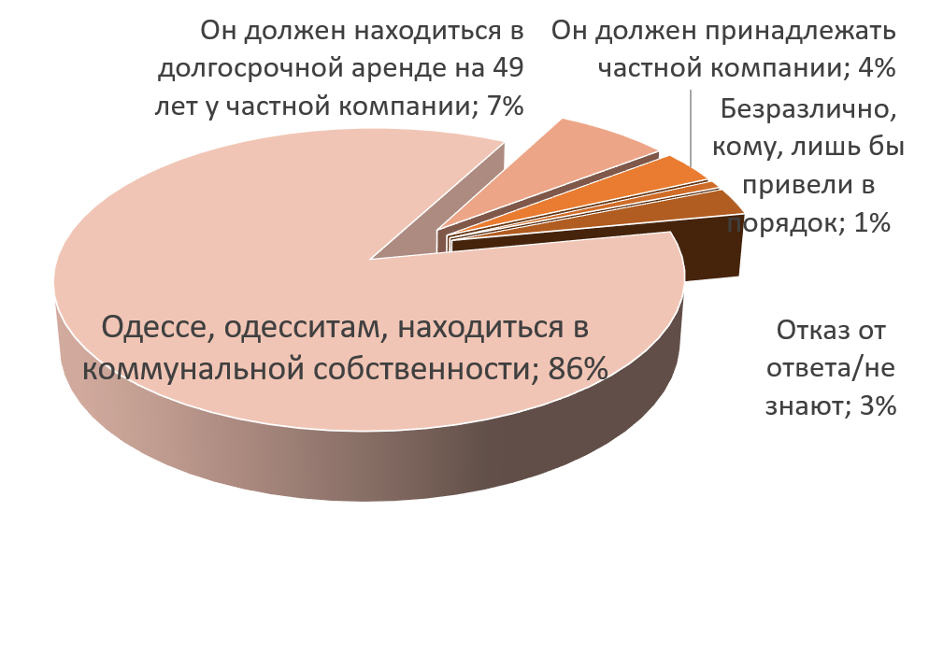
КАК ВЫ СЧИТАЕТЕ, КОМУ СЕЙЧАС ПРИНАДЛЕЖИТ ЛЕТНИЙ ТЕАТР? ЛЮБОЕ ЧИСЛО ОТВЕТОВ. ВЫБОР ИЗ АЛЬТЕРНАТИВ
КАК ВЫ СЧИТАЕТЕ, КОМУ ДОЛЖЕН ПРИНАДЛЕЖАТЬ ЛЕТНИЙ ТЕАТР? ТОЛЬКО ОДИН ОТВЕТ. ВЫБОР ИЗ АЛЬТЕРНАТИВ

Slide 17
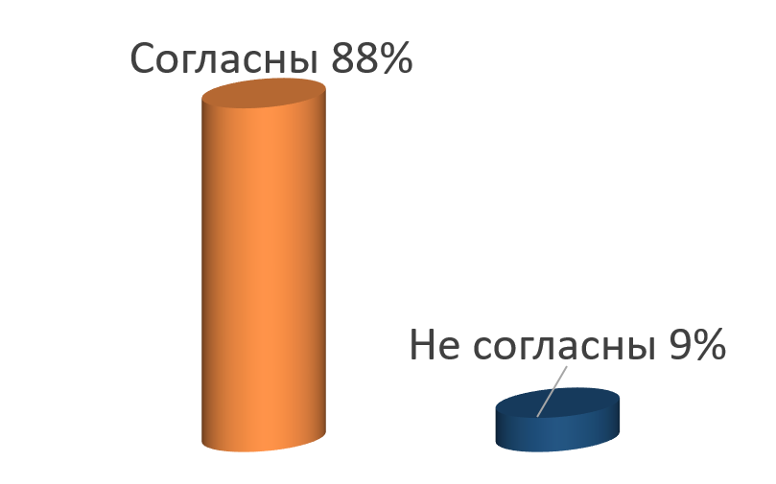
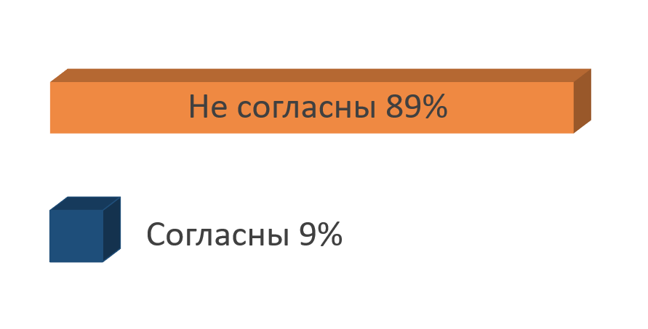
ВЫ СОГЛАСНЫ ИЛИ НЕ СОГЛАСНЫ С ТЕМ, ЧТОБЫ ТЕРРИТОРИЮ ЛЕТНЕГО ТЕАТРА
ЗАСТРОИЛИ СОВРЕМЕННЫМ ТОРГОВО-РАЗВЛЕКАТЕЛЬНЫМ ЦЕНТРОМ С ФИТНЕС-КЛУБОМ, ДЕТСКОЙ ЗОНОЙ, РЕСТОРАНОМ НА КРЫШЕ И ПОДЗЕМНЫМ ПАРКИНГОМ ?
ВЫ СОГЛАСНЫ ИЛИ НЕ СОГЛАСНЫ С ТЕМ, ЧТО СТРОИТЕЛЬСТВО ТОРГОВОГО ЦЕНТРА НА ТЕРРИТОРИИ ЛЕТНЕГО ТЕАТРА ОКАЖЕТСЯ РАЗРУШИТЕЛЬНЫМ ДЛЯ ГОРСАДА?

Slide 18
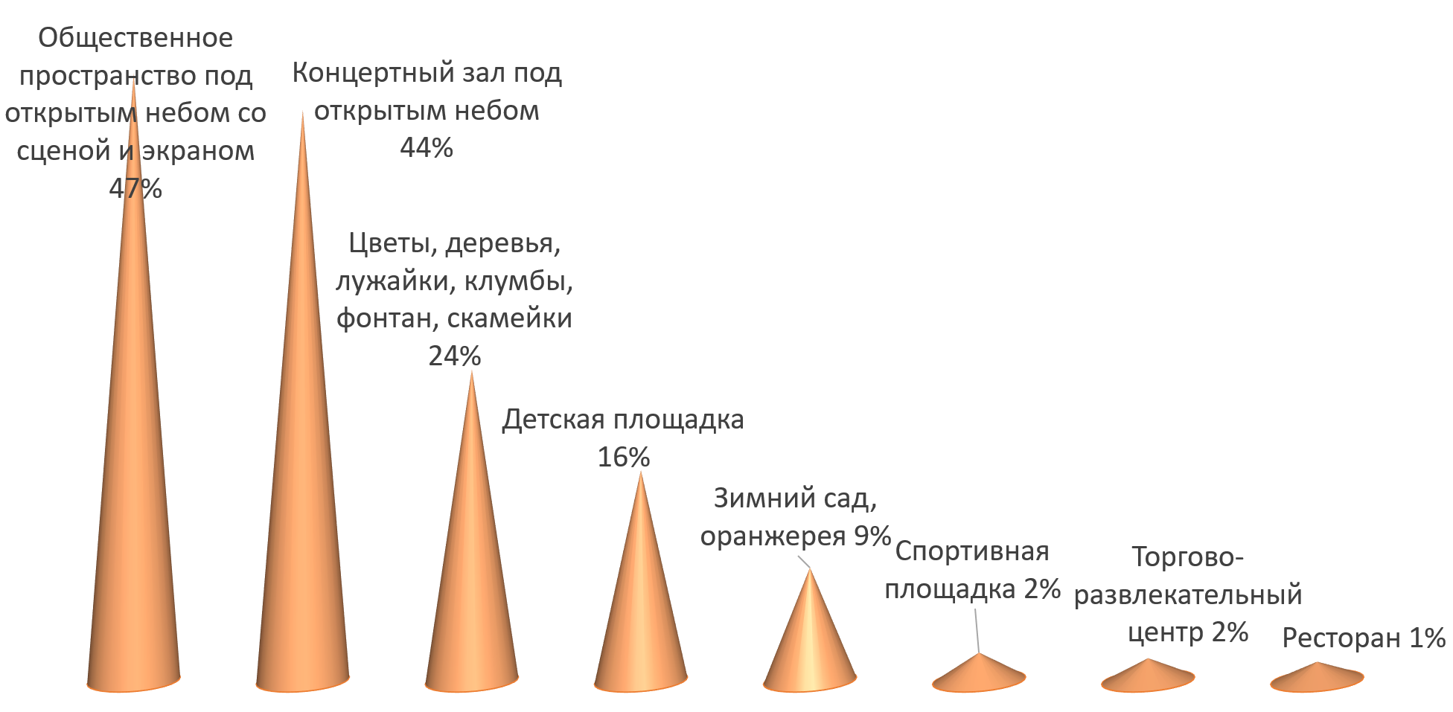
КАК ВЫ СЧИТАЕТЕ, ЧТО ДОЛЖНО БЫТЬ СОЗДАНО НА ТЕРРИТОРИИ ЛЕТНЕГО ТЕАТРА?
(НЕ БОЛЕЕ ДВУХ ВАРИАНТОВ ОТВЕТОВ)

Slide 19
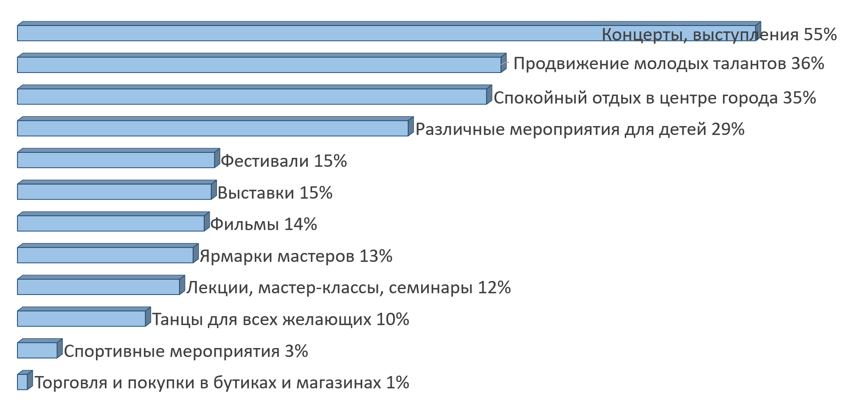
КАК ВЫ СЧИТАЕТЕ, ЧТО ДОЛЖНО ПРОИСХОДИТЬ НА ТЕРРИТОРИИ ЛЕТНЕГО ТЕАТРА? (НЕ БОЛЕЕ ТРЕХ ВАРИАНТОВ ОТВЕТОВ)

Slide 20
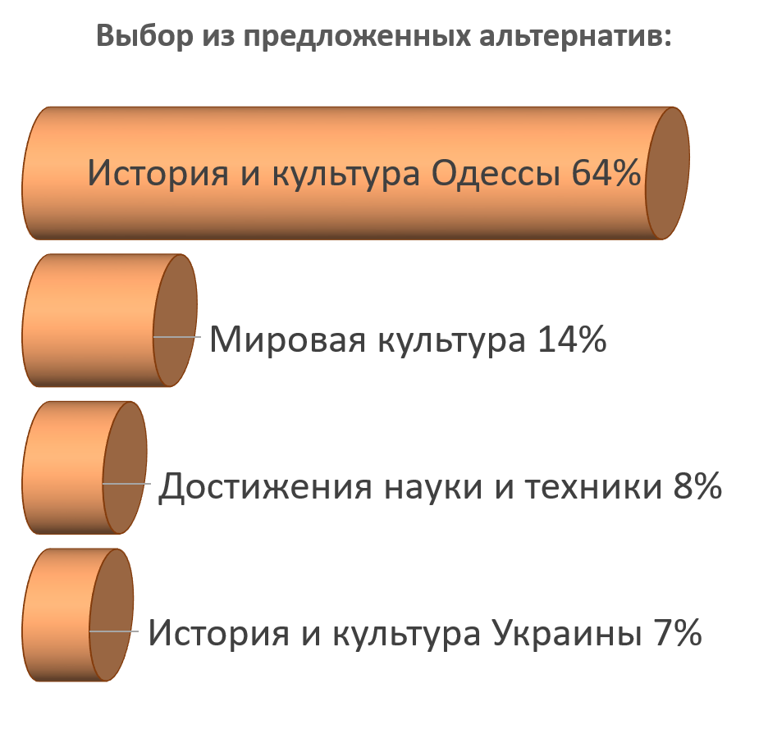
ЕСЛИ ТЕРРИТОРИЯ ЛЕТНЕГО ТЕАТРА БУДЕТ ИСПОЛЬЗОВАТЬСЯ ПОД РАЗЛИЧНЫЕ КУЛЬТУРНО-МАССОВЫЕ МЕРОПРИЯТИЯ, ТО С ЧЕМ, В НАИБОЛЬШЕЙ СТЕПЕНИ, ДОЛЖНА БЫТЬ СВЯЗАНА ТЕМАТИКА ЭТИХ МЕРОПРИЯТИЙ?
(ТОЛЬКО ОДИН ОТВЕТ, ВЫБОР ИЗ ПРЕДЛОЖЕННЫХ АЛЬТЕРНАТИВ)
Варианты респондентов, отказавшихся сделать выбор из прекодированного списка:
"Должно быть все разноплановое, должны быть все направления" – 3%
"Нужно совмещать Украину и Одессу, должно быть и то, и то" – 0,6%
"Нельзя делать ни одно из этих мероприятий!!! Летний театр не должен быть тематическим!" – 0,5%
отказались от ответа – 2%

Slide 21
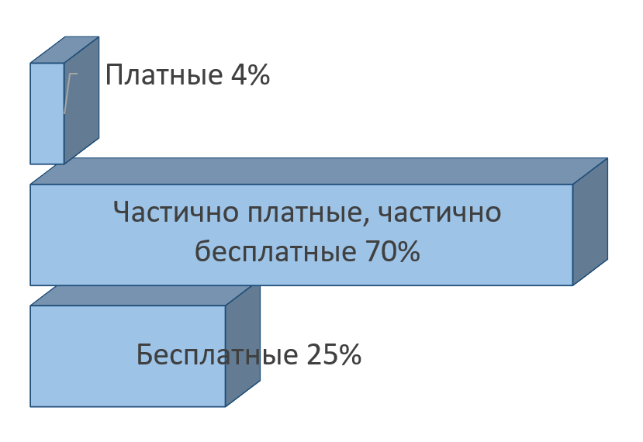
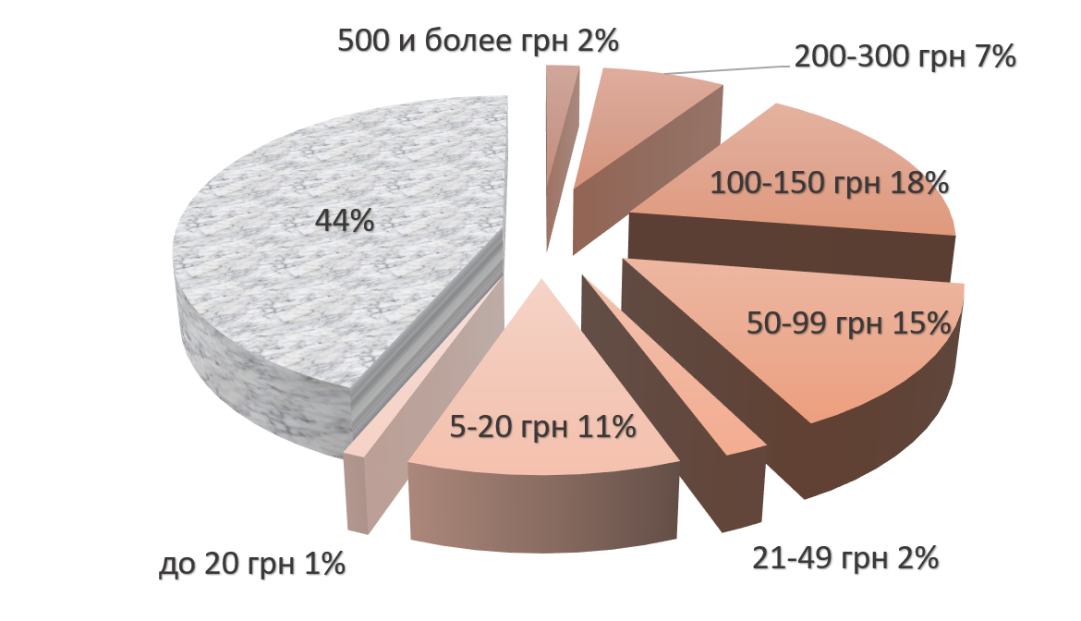
ЕСЛИ ТЕРРИТОРИЯ ЛЕТНЕГО ТЕАТРА БУДЕТ ИСПОЛЬЗОВАТЬСЯ ПОД РАЗЛИЧНЫЕ КУЛЬТУРНО-МАССОВЫЕ МЕРОПРИЯТИЯ, ТО КАК ВЫ СЧИТАЕТЕ: ЭТИ МЕРОПРИЯТИЯ ДОЛЖНЫ БЫТЬ ПЛАТНЫЕ ИЛИ БЕСПЛАТНЫЕ?
ЕСЛИ БЫ РАДИ ТОГО, ЧТОБЫ ЛЕТНИЙ ТЕАТР НАХОДИЛСЯ В СОБСТВЕННОСТИ ОДЕССИТОВ, ВАМ ПРИШЛОСЬ ОТДАВАТЬ КАЖДЫЙ МЕСЯЦ НЕБОЛЬШУЮ СУММУ НА ЕГО РЕМОНТ И СОДЕРЖАНИЕ, ТО КАКУЮ ПРИМЕРНО СУММУ ВЫ БЫ ОТДАВАЛИ?

Slide 22
ОТЧЕТ.
2. ЦЕНТР ГОРОДА И АРКАДИЯ

Slide 23
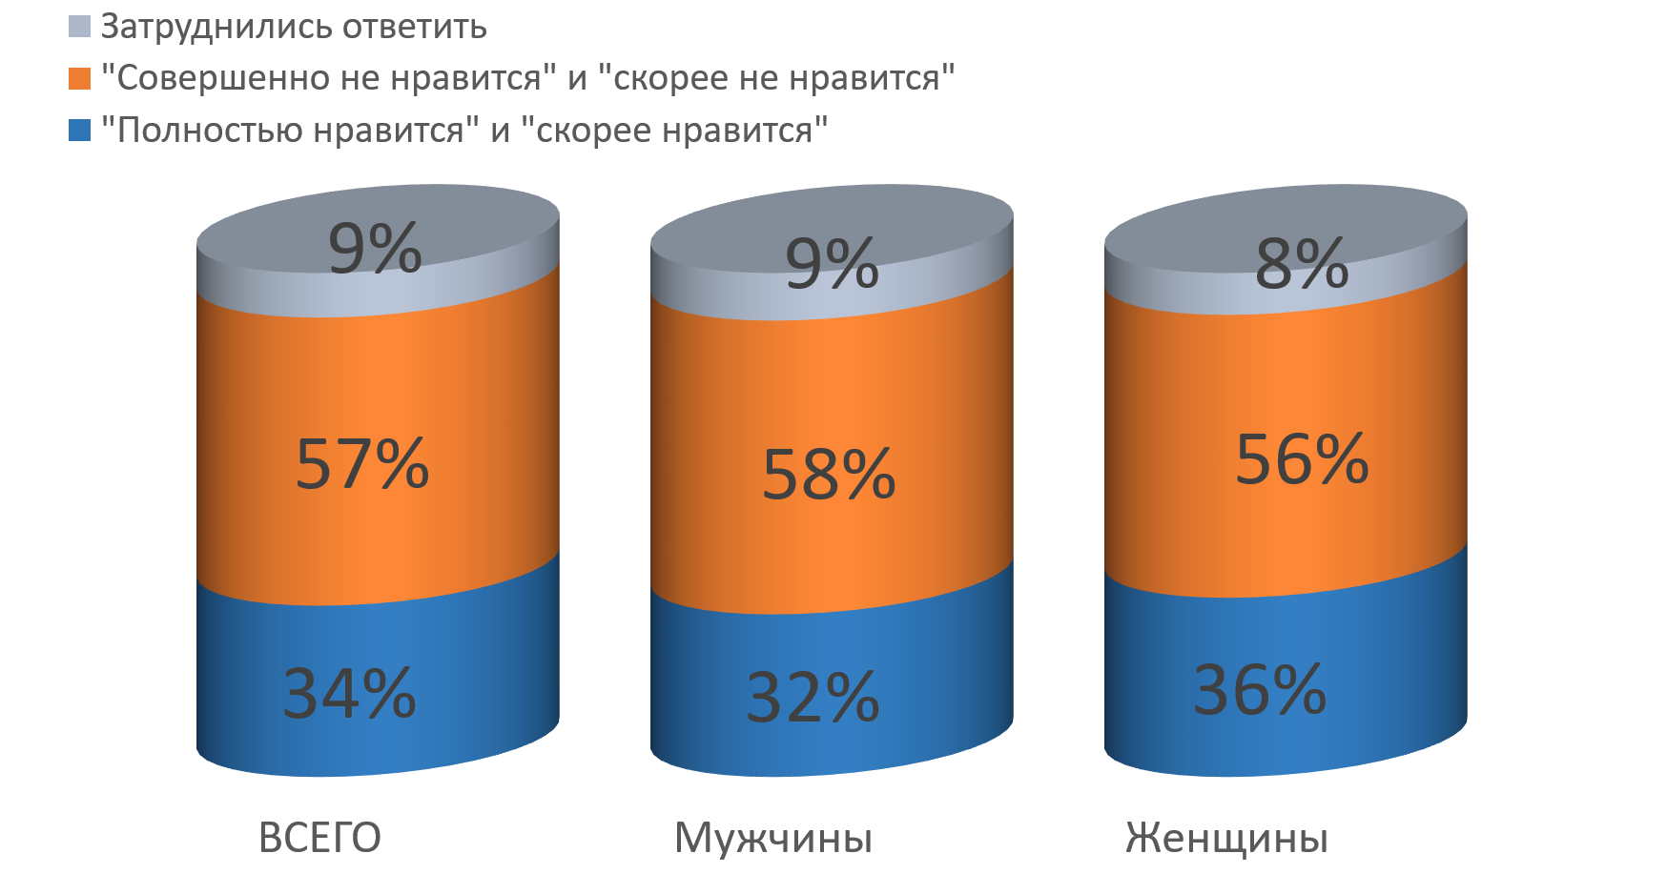
КАК ВЫ ОТНОСИТЕСЬ К РЕКОНСТРУКЦИИ АРКАДИИ? Слайд 1

Slide 24
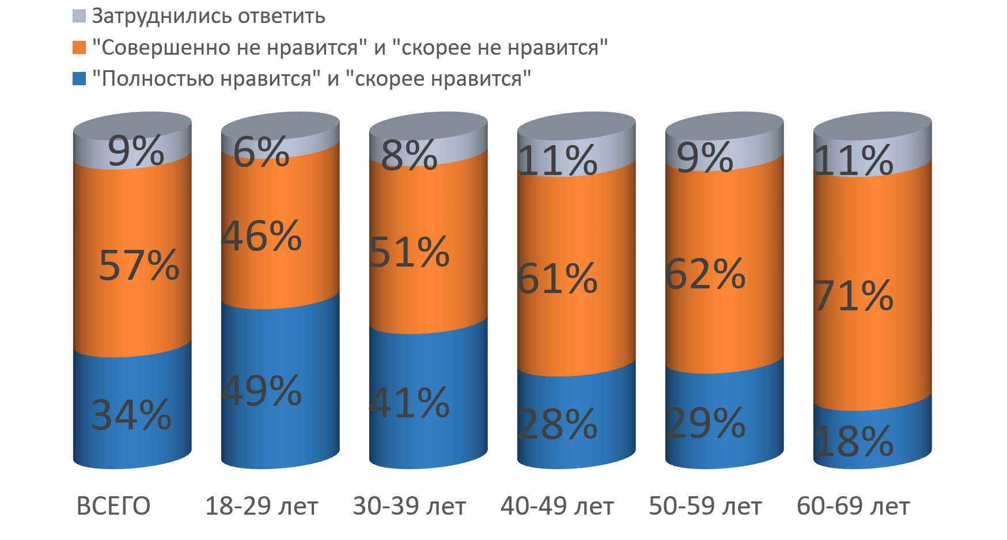
КАК ВЫ ОТНОСИТЕСЬ К РЕКОНСТРУКЦИИ АРКАДИИ? Слайд 2

Slide 25
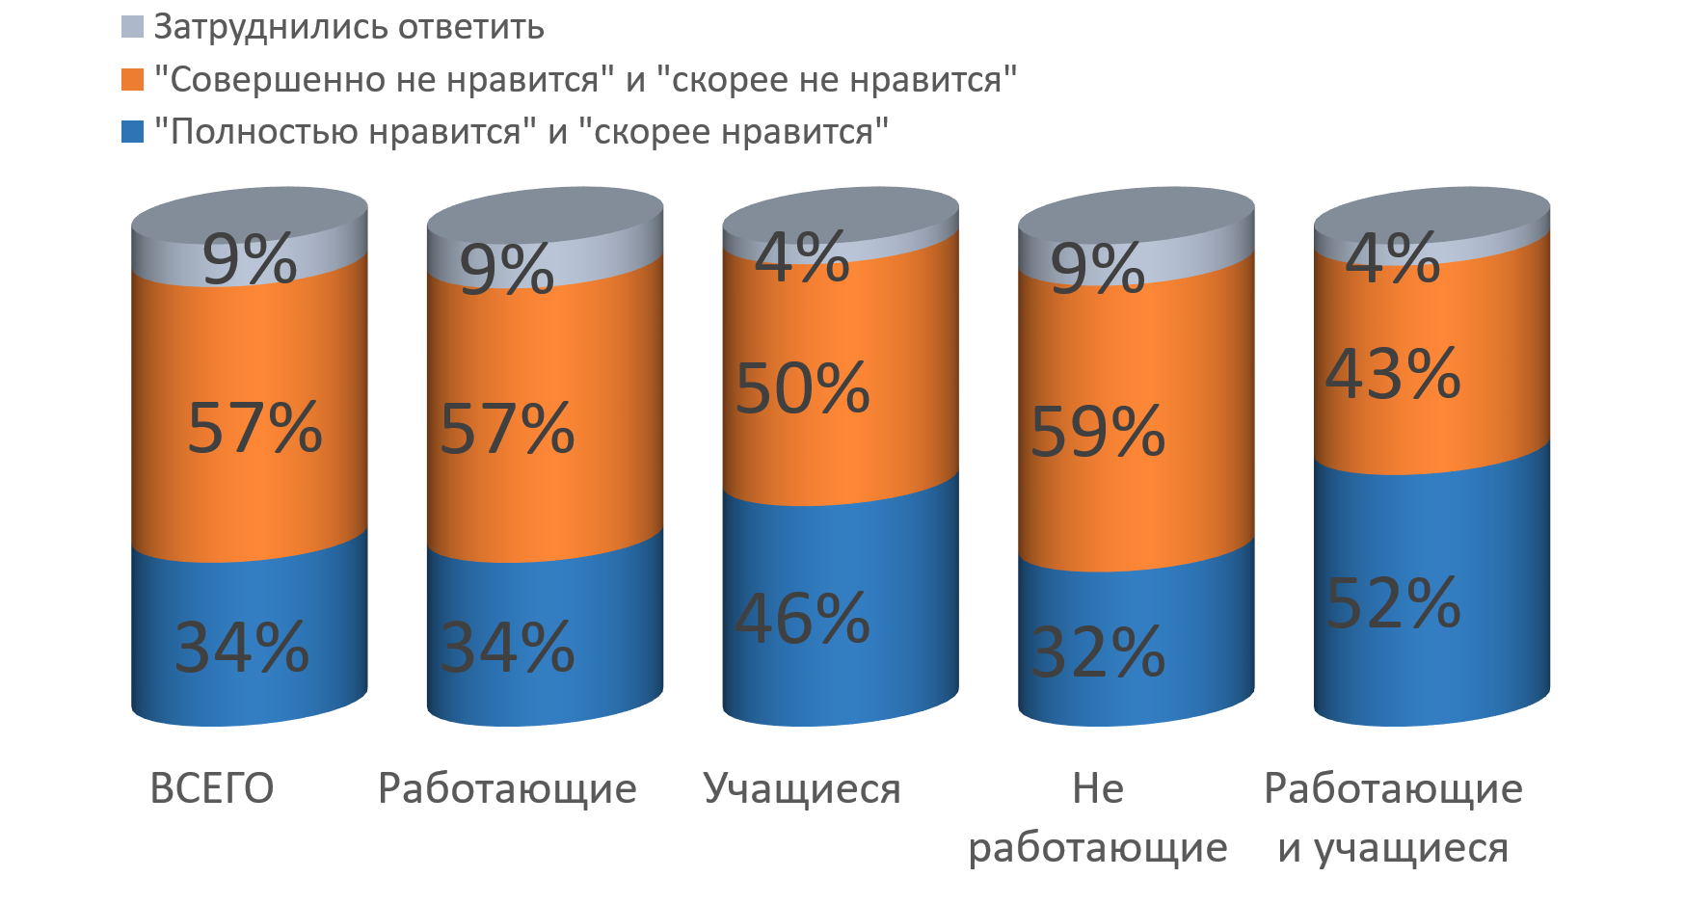
КАК ВЫ ОТНОСИТЕСЬ К РЕКОНСТРУКЦИИ АРКАДИИ? Слайд 3

Slide 26
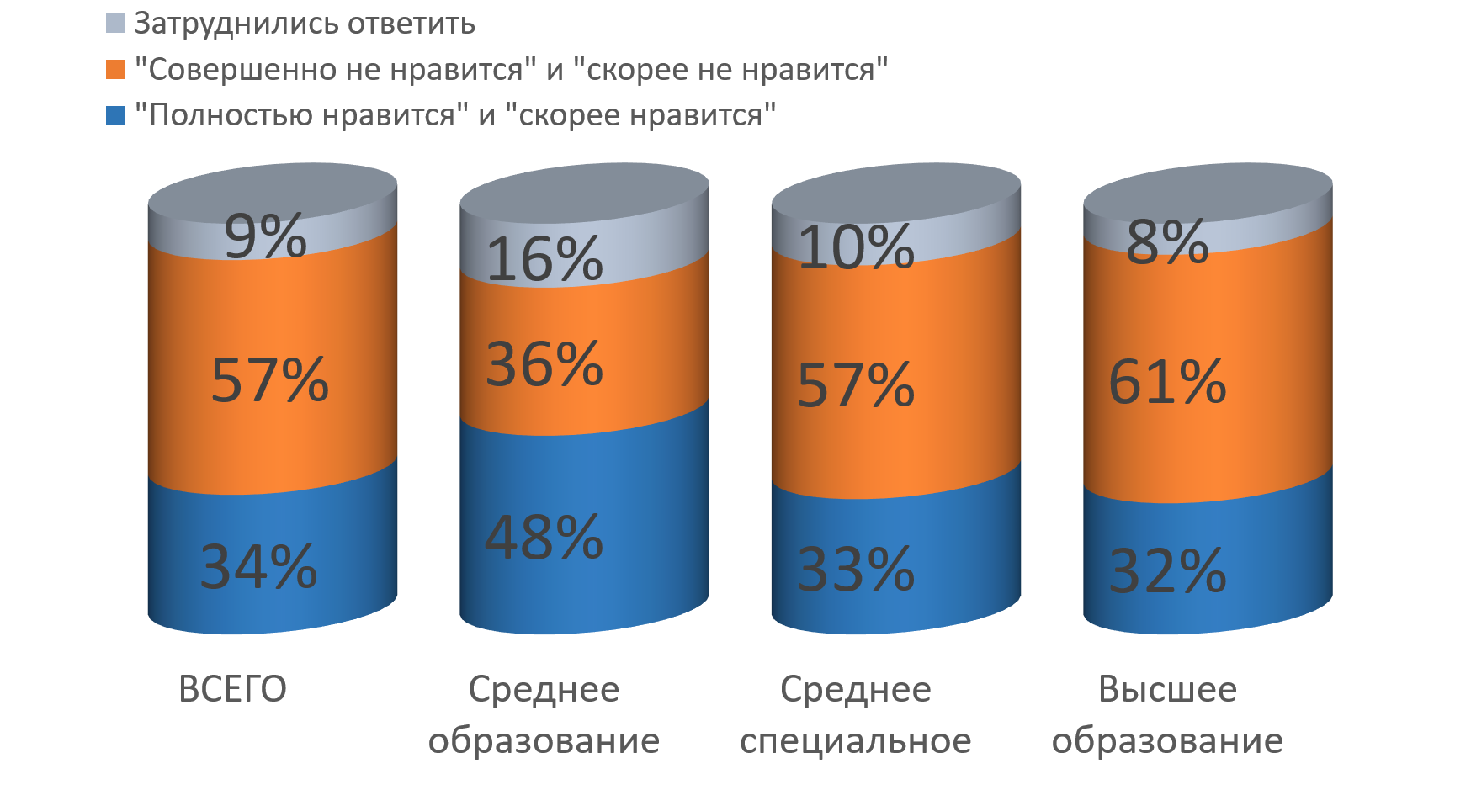
КАК ВЫ ОТНОСИТЕСЬ К РЕКОНСТРУКЦИИ АРКАДИИ? Слайд 4

Slide 27
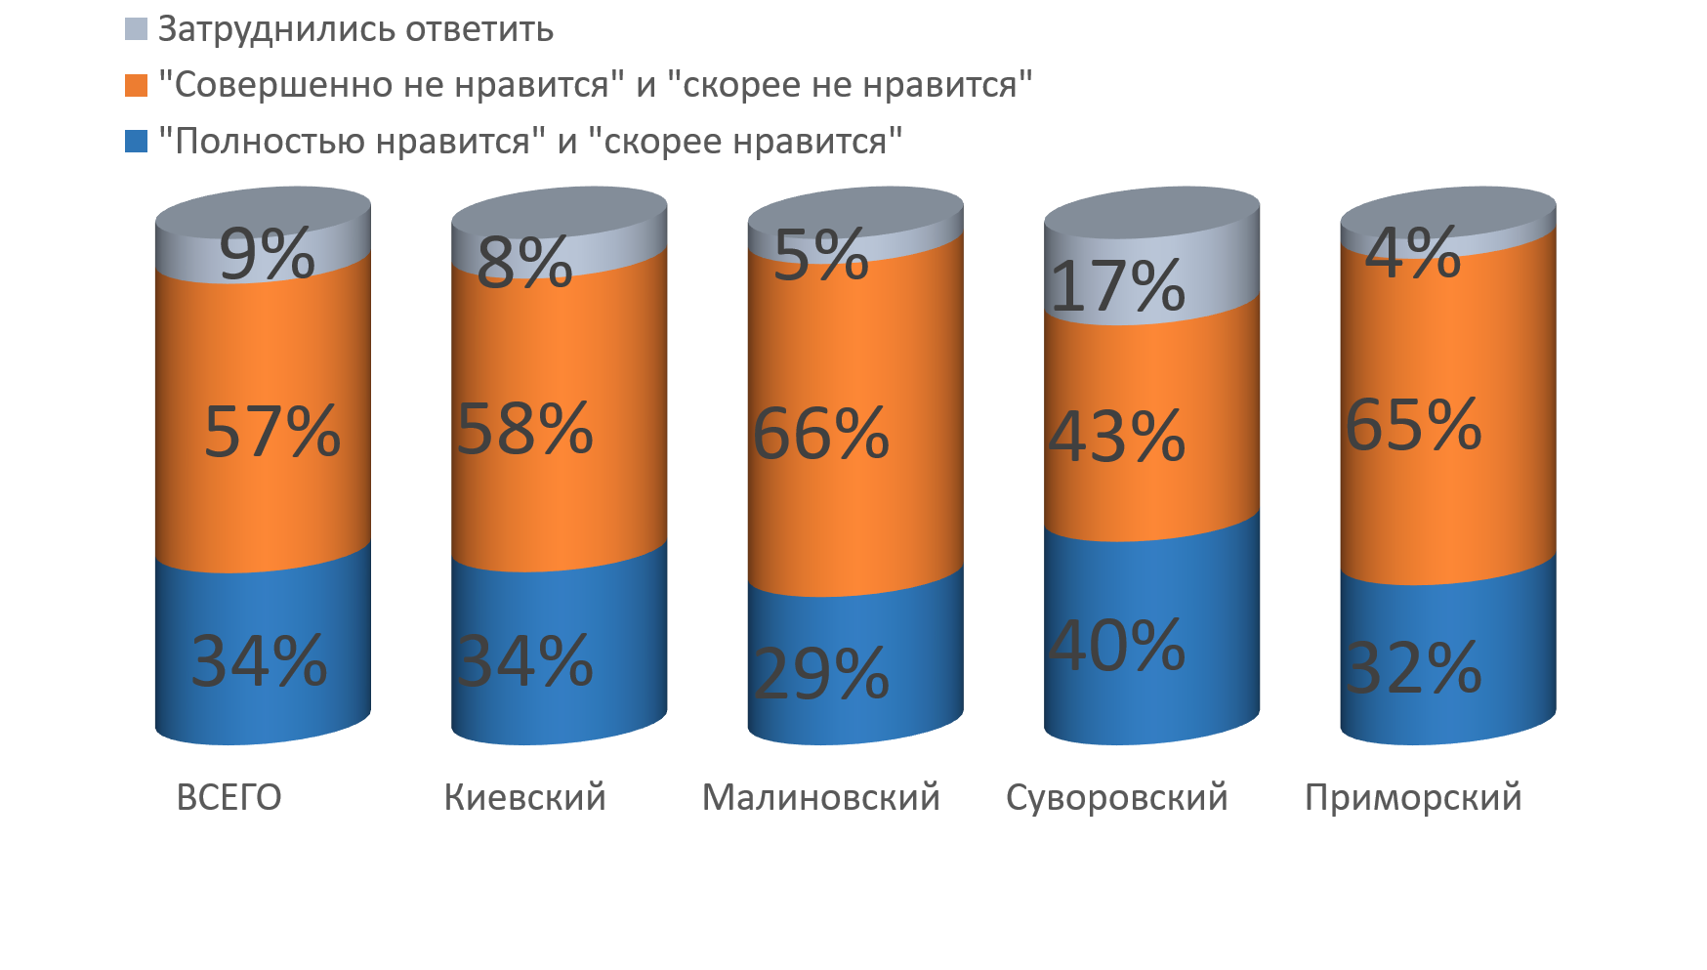
КАК ВЫ ОТНОСИТЕСЬ К РЕКОНСТРУКЦИИ АРКАДИИ? Слайд 5

Slide 28
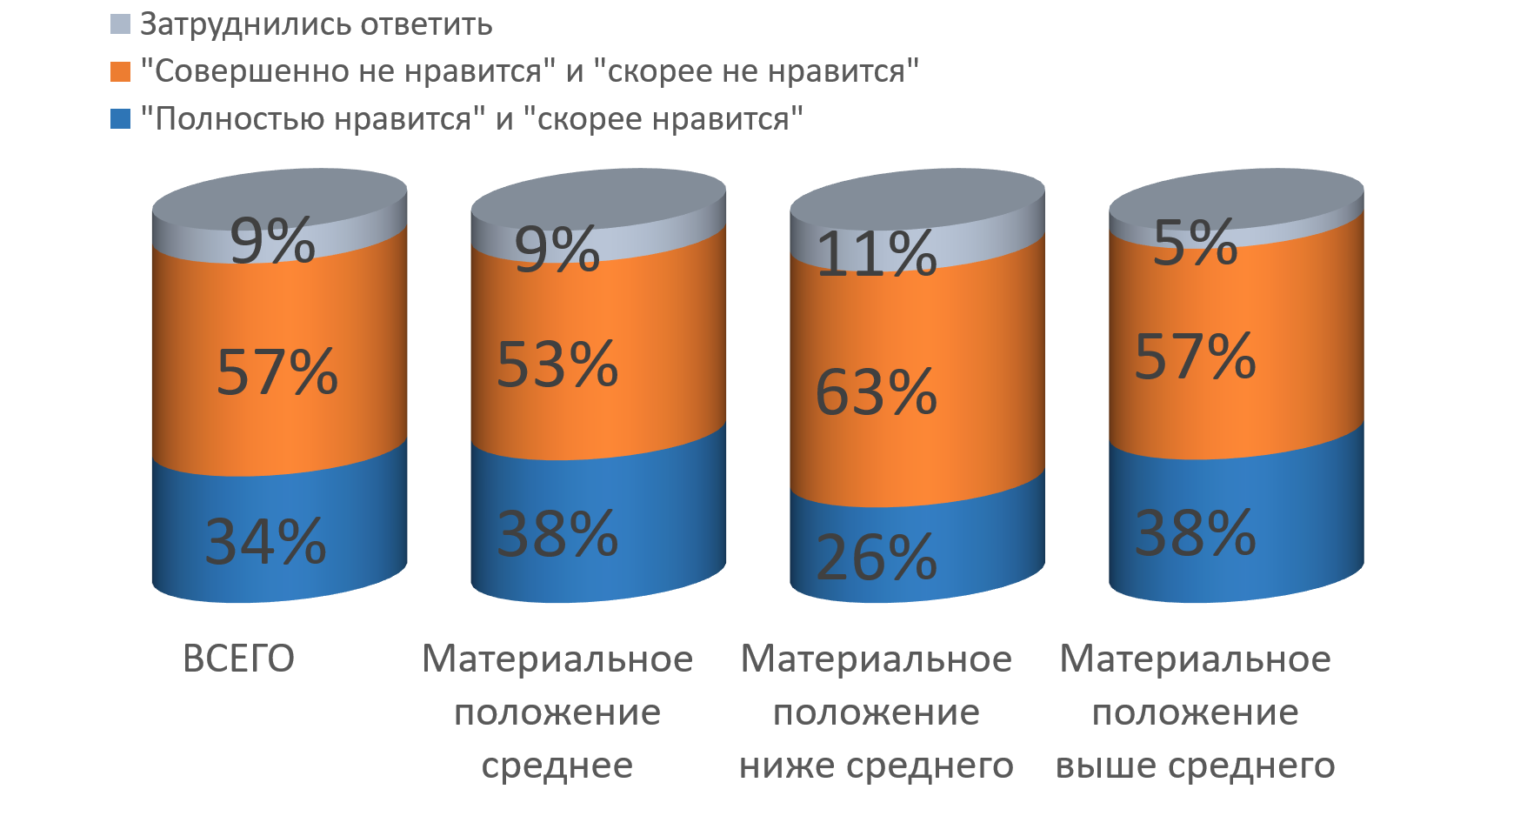
КАК ВЫ ОТНОСИТЕСЬ К РЕКОНСТРУКЦИИ АРКАДИИ? Слайд 6

Slide 29
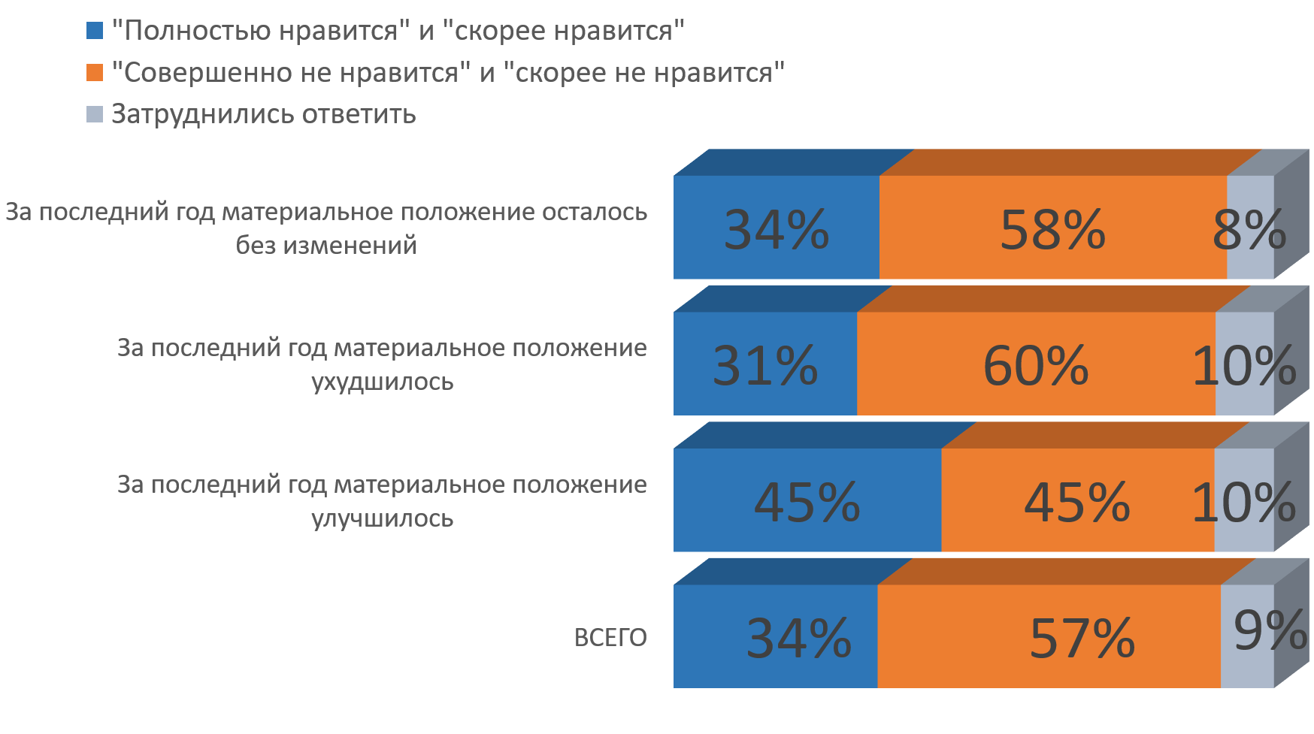
КАК ВЫ ОТНОСИТЕСЬ К РЕКОНСТРУКЦИИ АРКАДИИ? Слайд 7

Slide 30
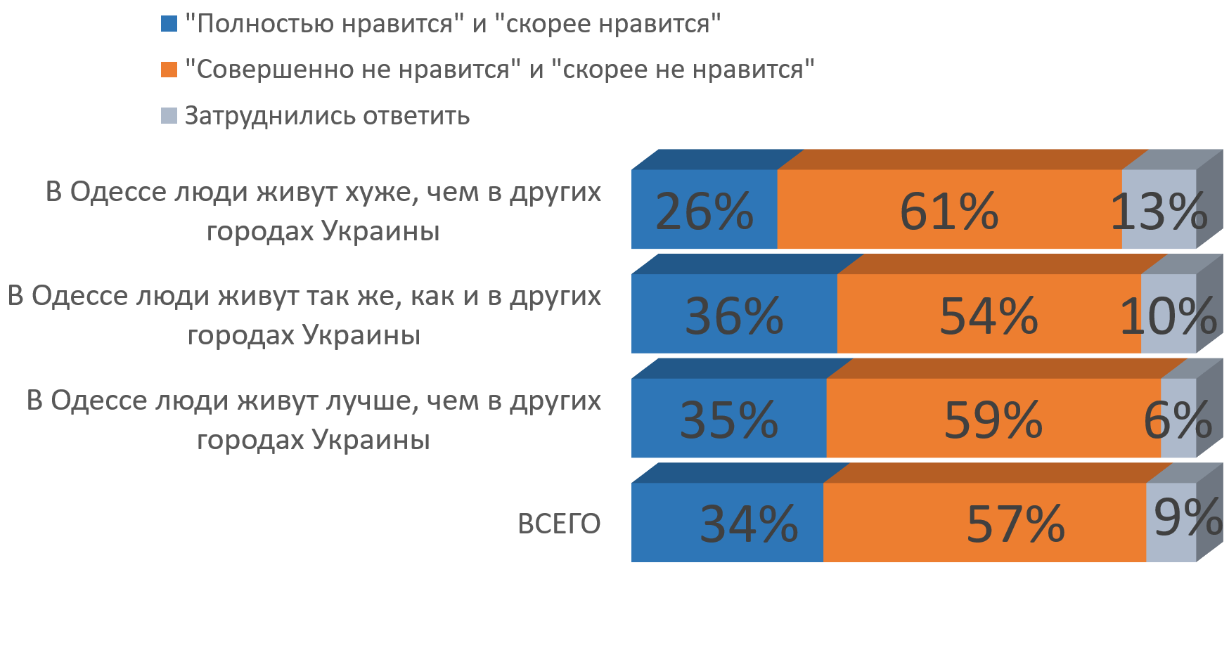
КАК ВЫ ОТНОСИТЕСЬ К РЕКОНСТРУКЦИИ АРКАДИИ? Слайд 8

Slide 31
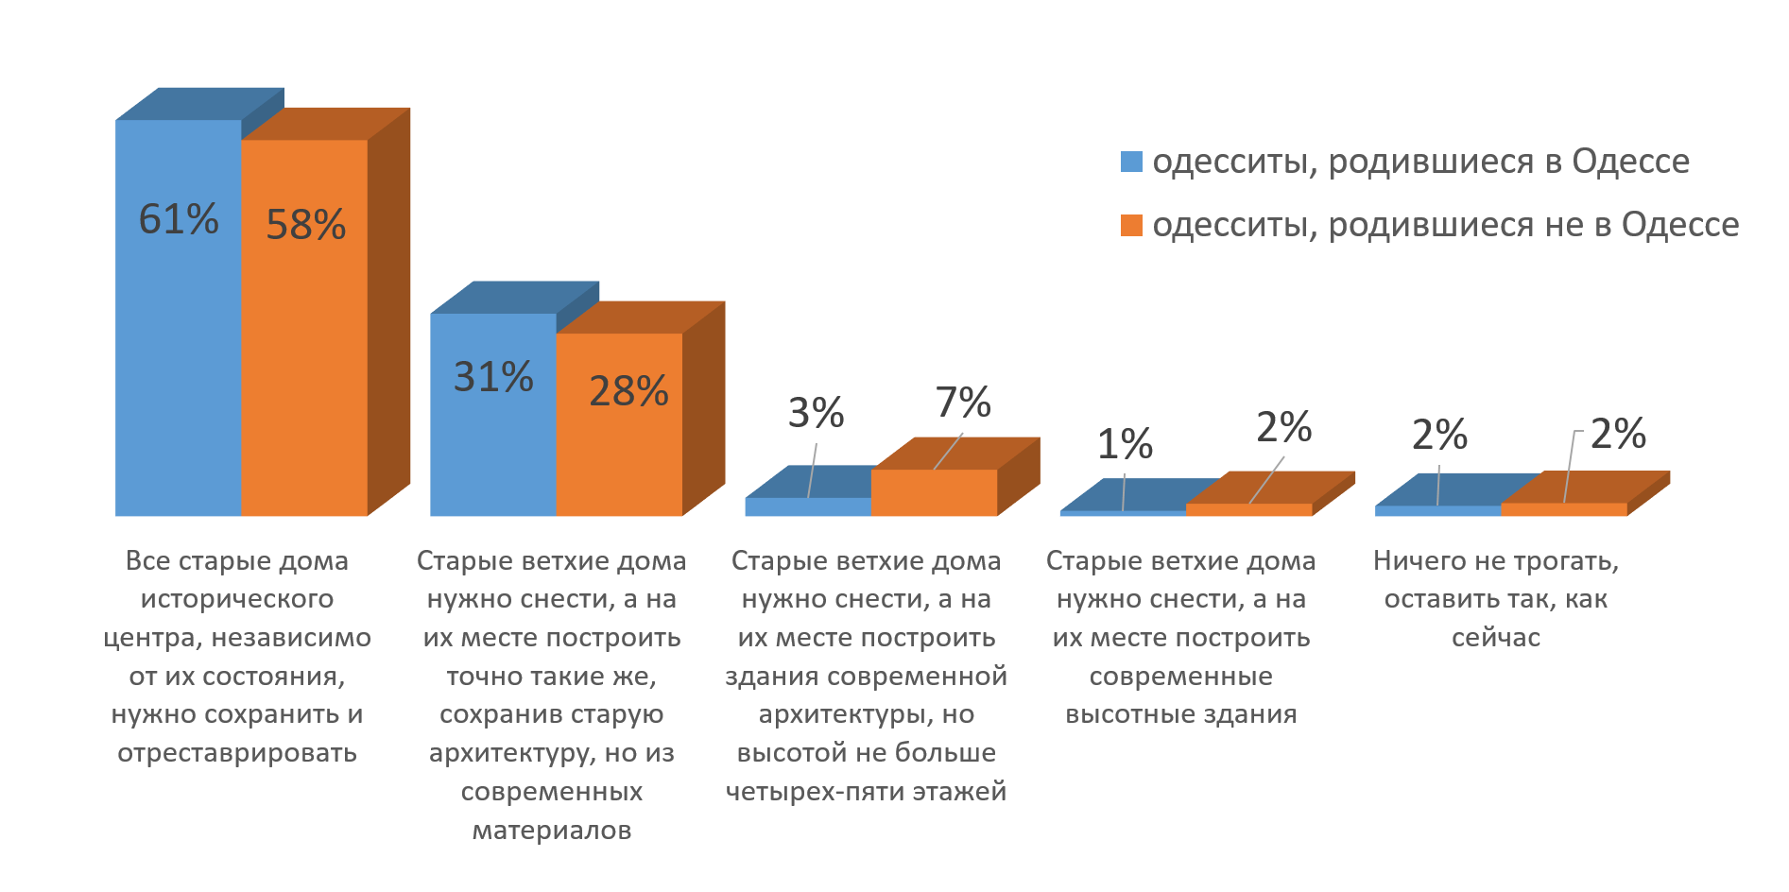
КАКИМИ, НА ВАШ ВЗГЛЯД, ДОЛЖНЫ БЫТЬ ЗДАНИЯ В ИСТОРИЧЕСКОМ ЦЕНТРЕ ОДЕССЫ?
(ТОЛЬКО ОДИН ОТВЕТ, ВЫБОР ИЗ ПРЕДЛОЖЕННЫХ АЛЬТЕРНАТИВ)

Slide 32
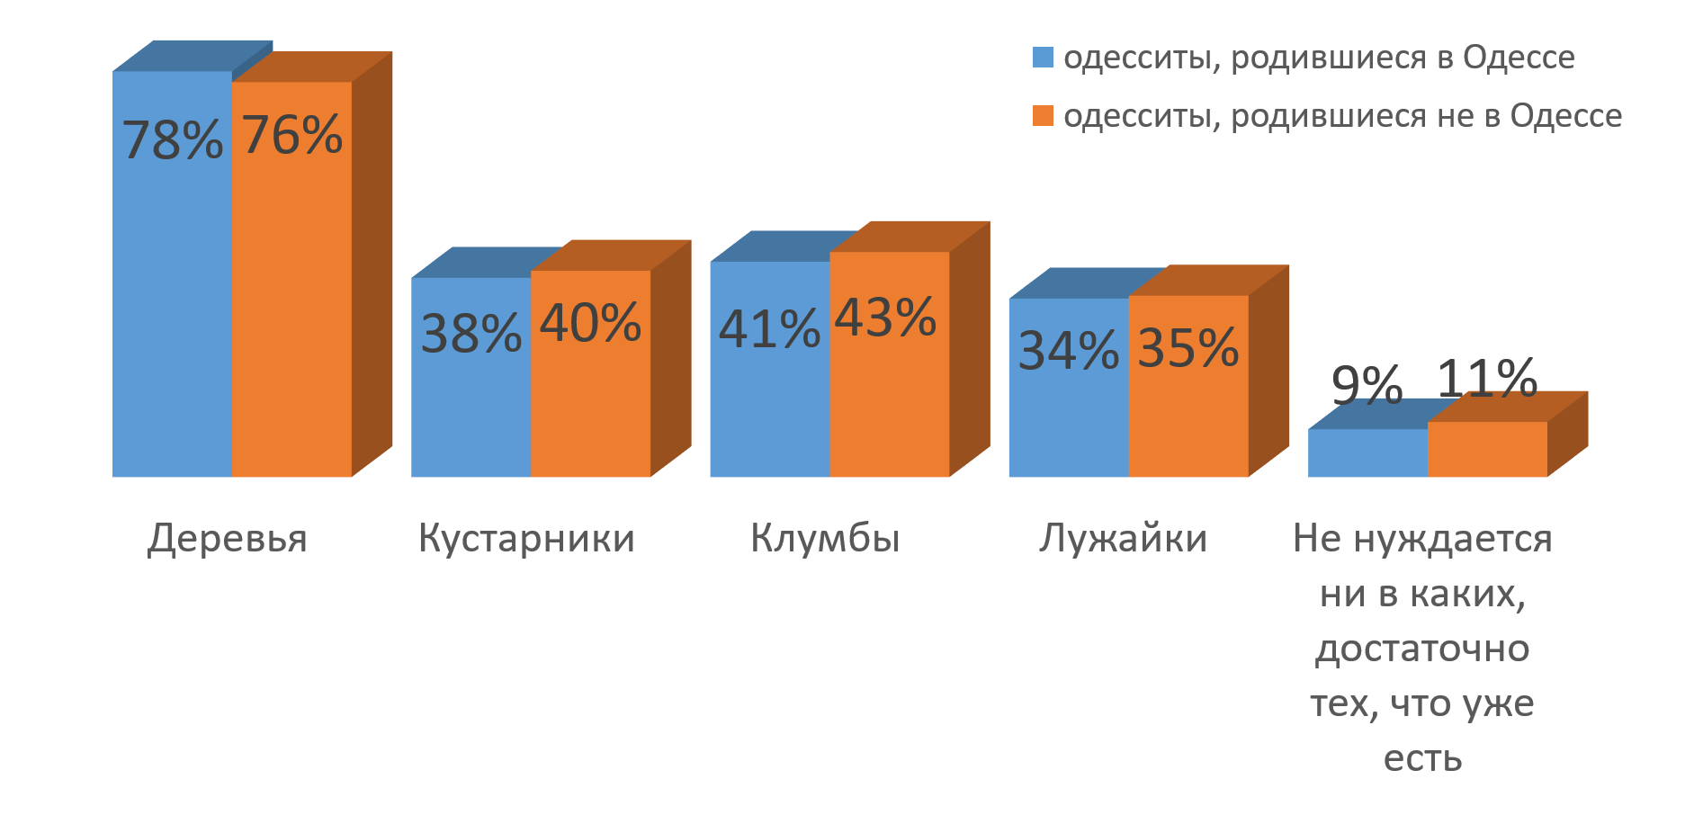
КАК ВЫ СЧИТАЕТЕ, В КАКИХ ТИПАХ ЗЕЛЕНЫХ НАСАЖДЕНИЙ НУЖДАЕТСЯ ЦЕНТР ОДЕССЫ?
(ЛЮБОЕ ЧИСЛО ОТВЕТОВ, ВЫБОР ИЗ ПРЕДЛОЖЕННЫХ АЛЬТЕРНАТИВ)

Slide 33
ОТЧЕТ.
3. ОДЕССА И ОДЕССИТЫ

Slide 34
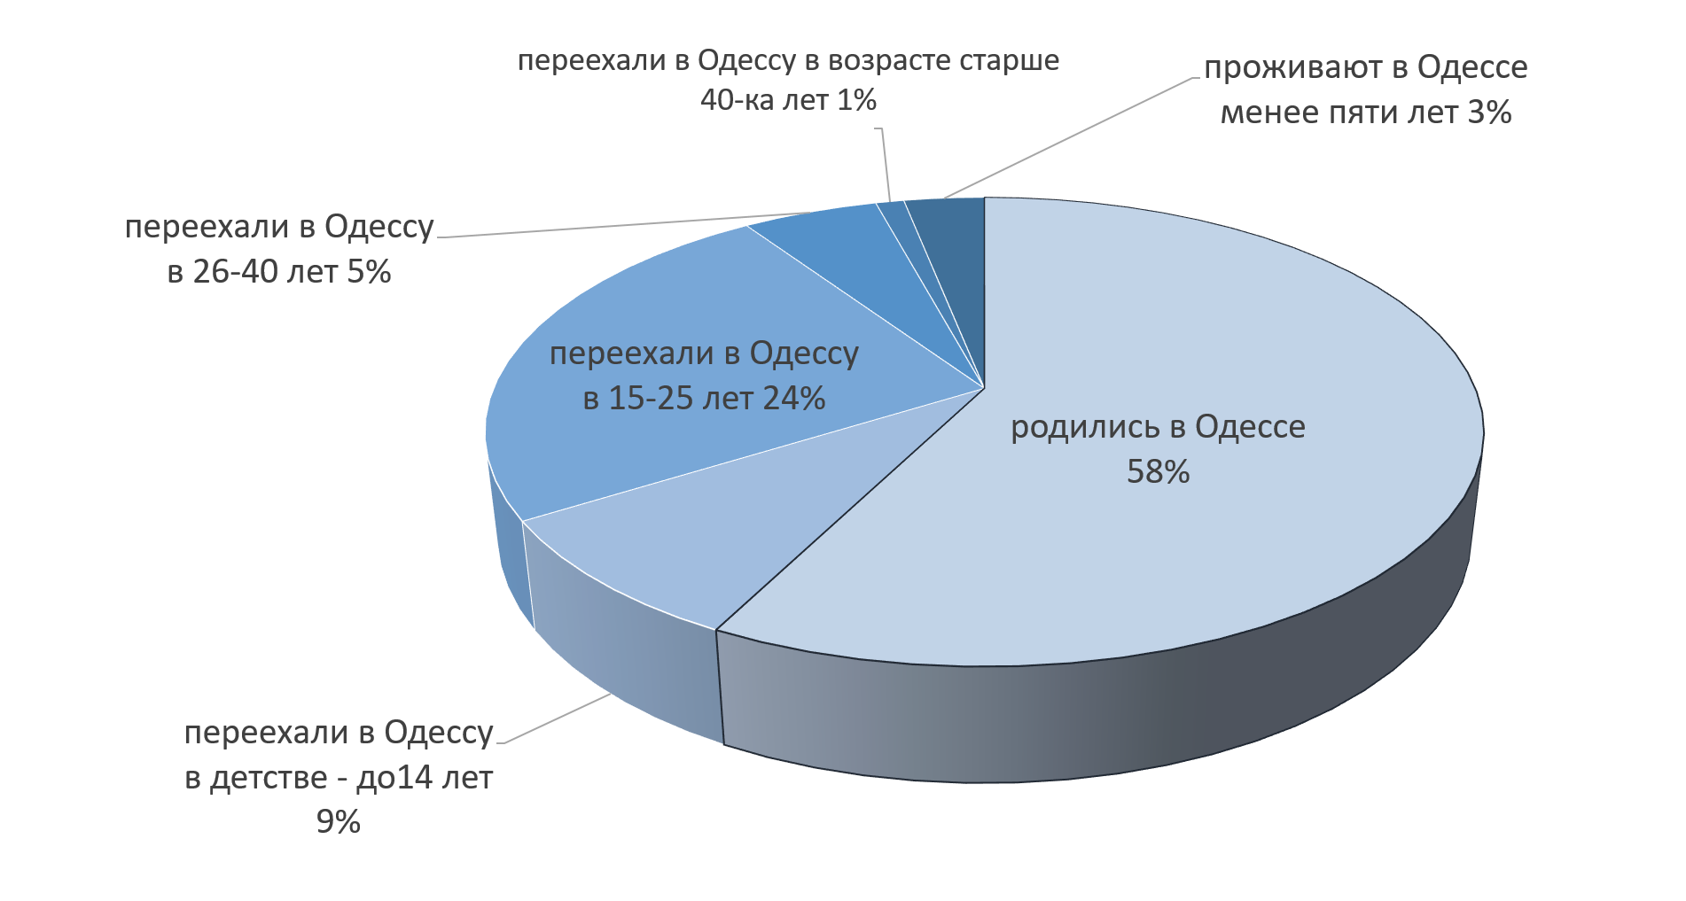
ДЛИТЕЛЬНОСТЬ ПРОЖИВАНИЯ В ОДЕССЕ
Женщины – 53%
Мужчины-47%
Женщины – 53%
Мужчины-47%

Slide 35
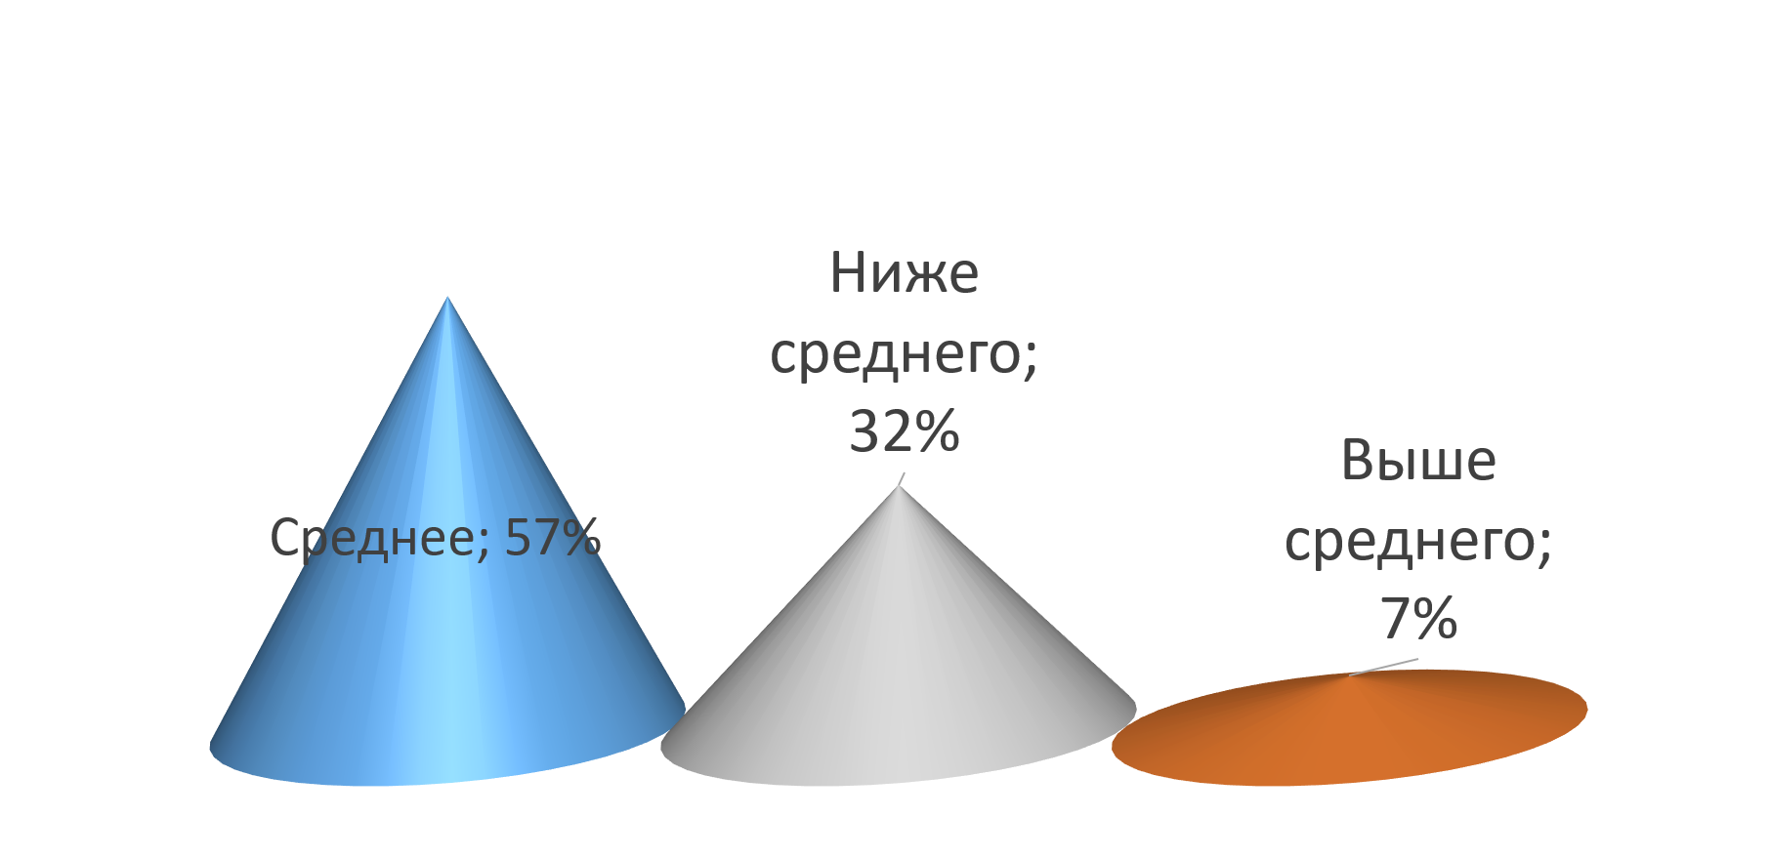
КАК ВЫ ОЦЕНИВАЕТЕ МАТЕРИАЛЬНОЕ ПОЛОЖЕНИЕ ВАШЕЙ СЕМЬИ?
ТОЛЬКО ОДИН ОТВЕТ. ВЫБОР ИЗ ПРЕДЛОЖЕННЫХ АЛЬТЕРНАТИВ

Slide 36
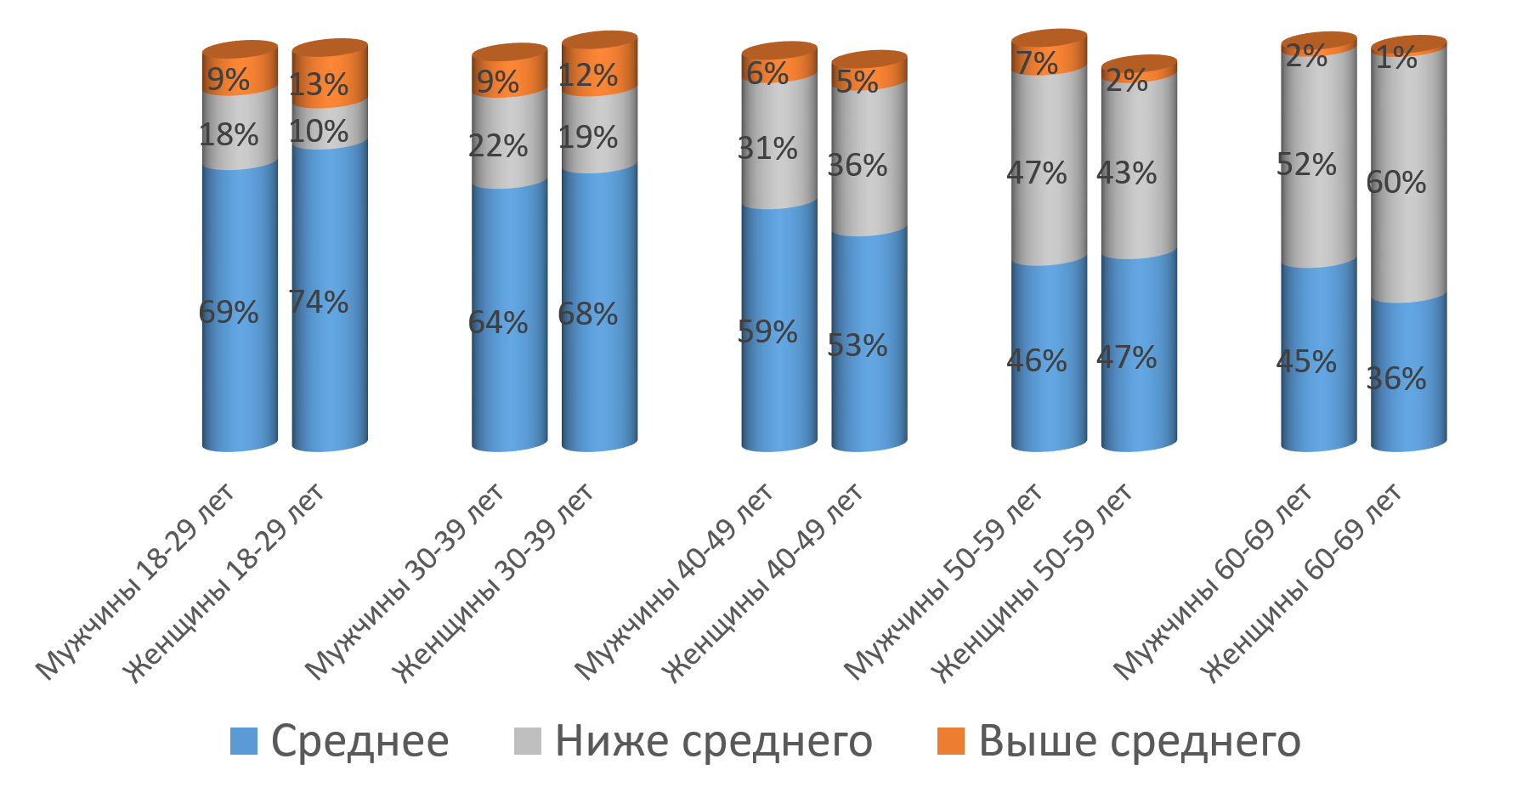
КАК ВЫ ОЦЕНИВАЕТЕ МАТЕРИАЛЬНОЕ ПОЛОЖЕНИЕ ВАШЕЙ СЕМЬИ?
ТОЛЬКО ОДИН ОТВЕТ. ВЫБОР ИЗ ПРЕДЛОЖЕННЫХ АЛЬТЕРНАТИВ

Slide 37
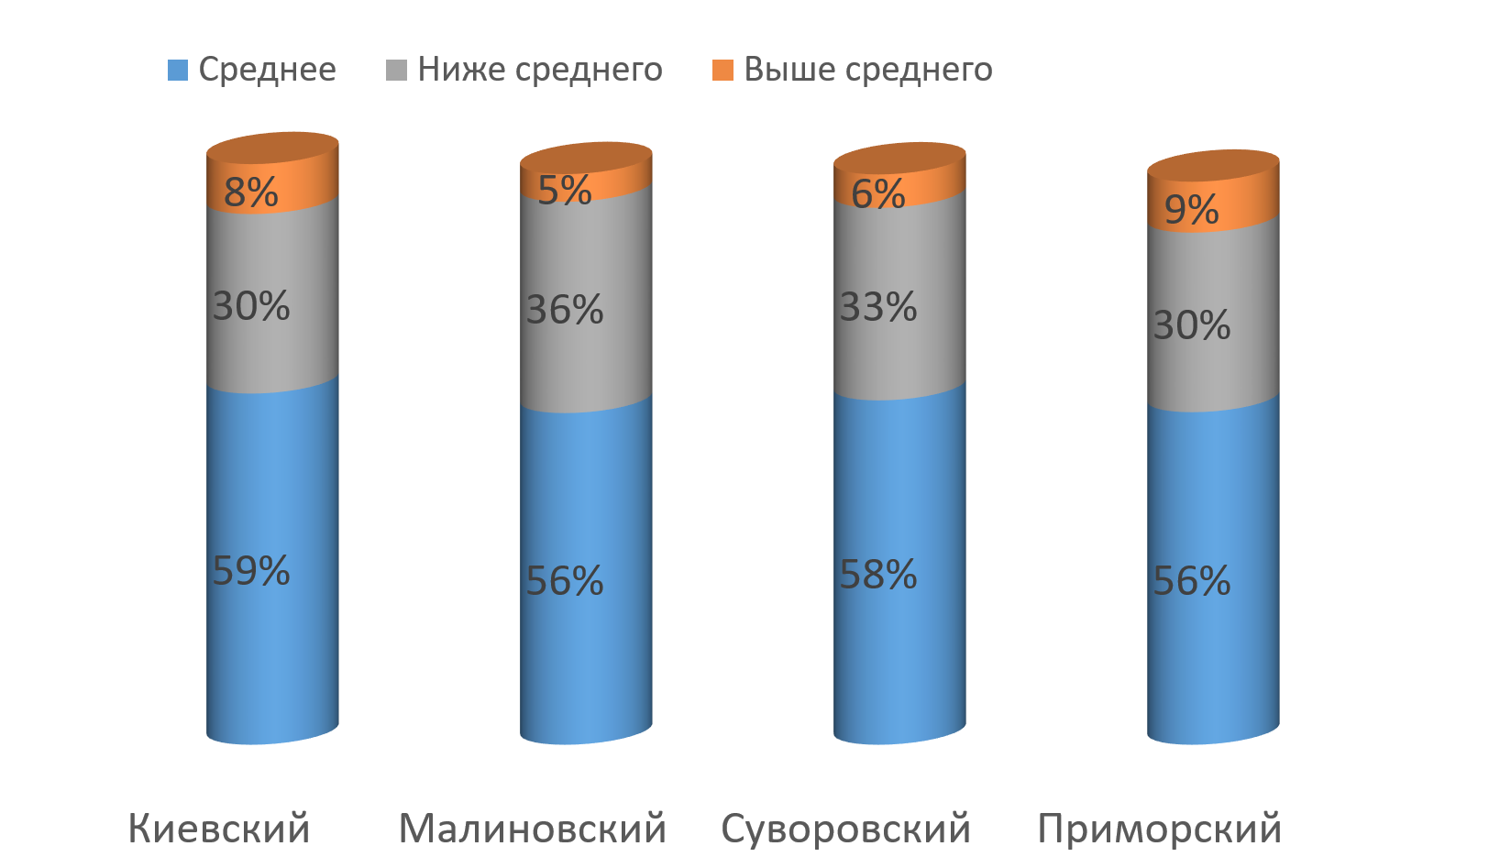
КАК ВЫ ОЦЕНИВАЕТЕ МАТЕРИАЛЬНОЕ ПОЛОЖЕНИЕ ВАШЕЙ СЕМЬИ?
ТОЛЬКО ОДИН ОТВЕТ. ВЫБОР ИЗ ПРЕДЛОЖЕННЫХ АЛЬТЕРНАТИВ

Slide 38
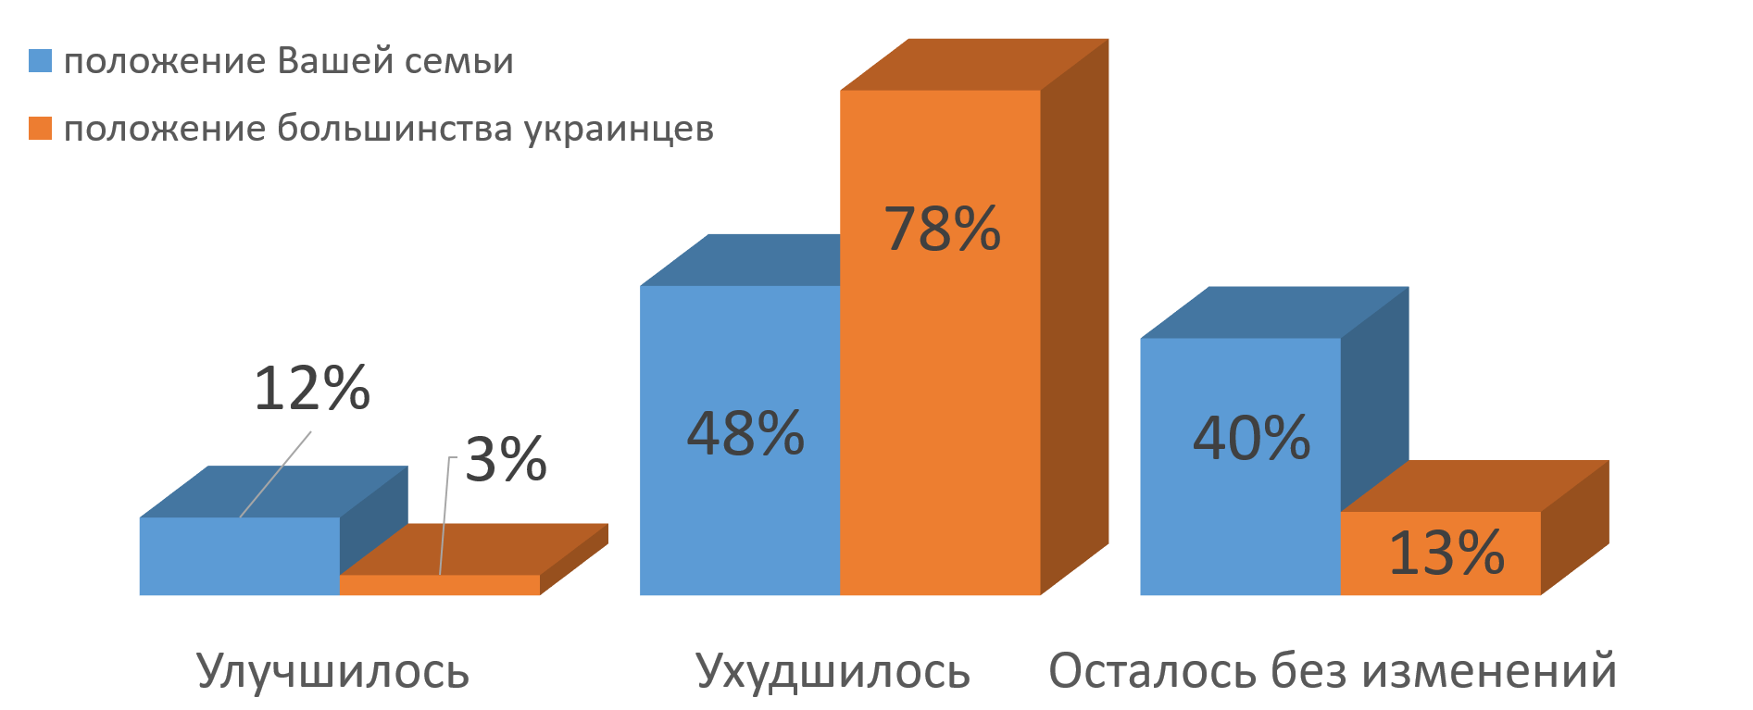
КАК ИЗМЕНИЛОСЬ ЗА ПОСЛЕДНИЕ 12 МЕСЯЦЕВ (ГОД) МАТЕРИАЛЬНОЕ ПОЛОЖЕНИЕ ВАШЕЙ СЕМЬИ?
(ТОЛЬКО ОДИН ОТВЕТ, ВЫБОР ИЗ ПРЕДЛОЖЕННЫХ АЛЬТЕРНАТИВ)
КАК, С ВАШЕЙ ТОЧКИ ЗРЕНИЯ, ИЗМЕНИЛОСЬ ЗА ПОСЛЕДНИЕ 12 МЕСЯЦЕВ (ГОД) МАТЕРИАЛЬНОЕ ПОЛОЖЕНИЕ БОЛЬШИНСТВА УКРАИНЦЕВ?
(ТОЛЬКО ОДИН ОТВЕТ, ВЫБОР ИЗ ПРЕДЛОЖЕННЫХ АЛЬТЕРНАТИВ)

Slide 39
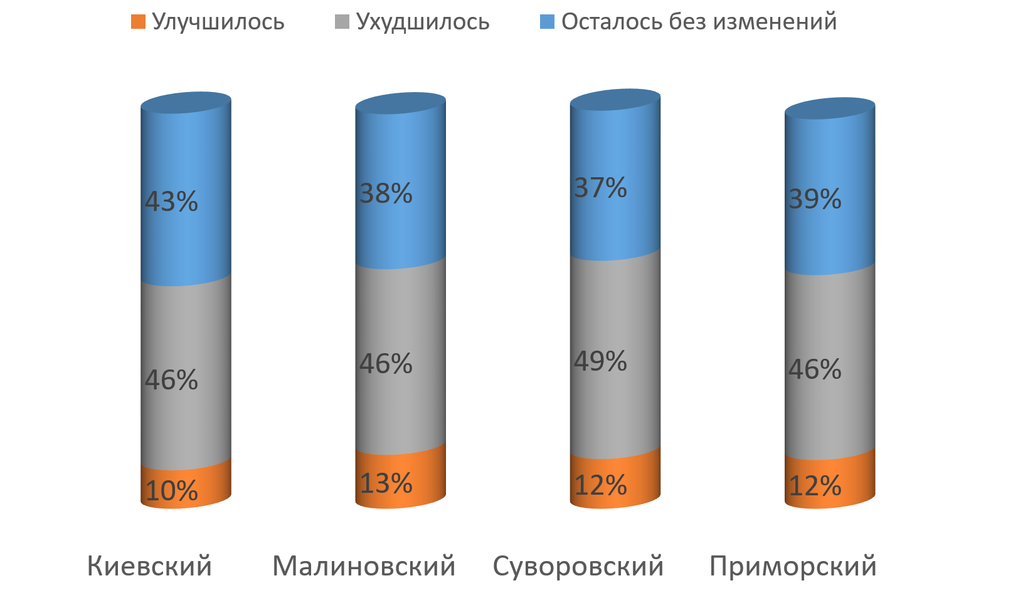
КАК ИЗМЕНИЛОСЬ ЗА ПОСЛЕДНИЕ 12 МЕСЯЦЕВ (ГОД) МАТЕРИАЛЬНОЕ ПОЛОЖЕНИЕ ВАШЕЙ СЕМЬИ?
ТОЛЬКО ОДИН ОТВЕТ, ВЫБОР ИЗ ПРЕДЛОЖЕННЫХ АЛЬТЕРНАТИВ

Slide 40
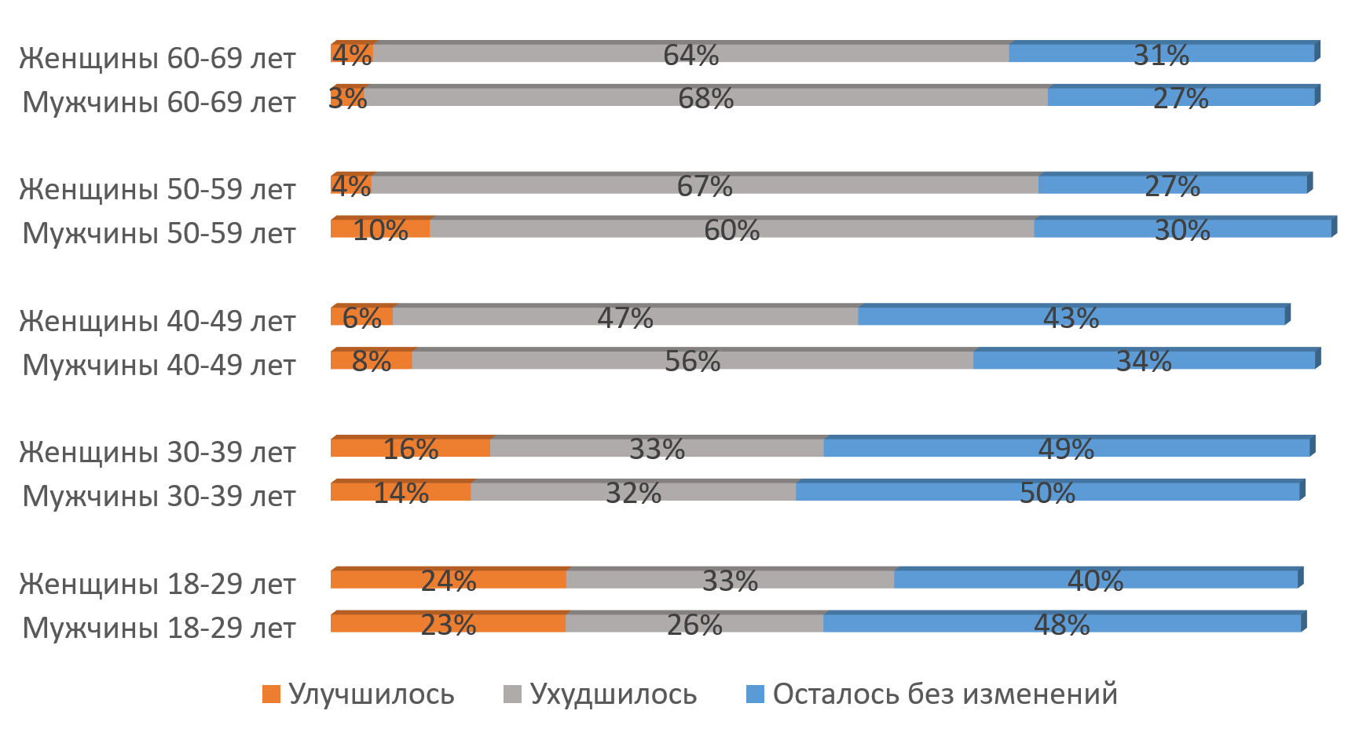
КАК ИЗМЕНИЛОСЬ ЗА ПОСЛЕДНИЕ 12 МЕСЯЦЕВ (ГОД) МАТЕРИАЛЬНОЕ ПОЛОЖЕНИЕ ВАШЕЙ СЕМЬИ?
ТОЛЬКО ОДИН ОТВЕТ, ВЫБОР ИЗ ПРЕДЛОЖЕННЫХ АЛЬТЕРНАТИВ

Slide 41
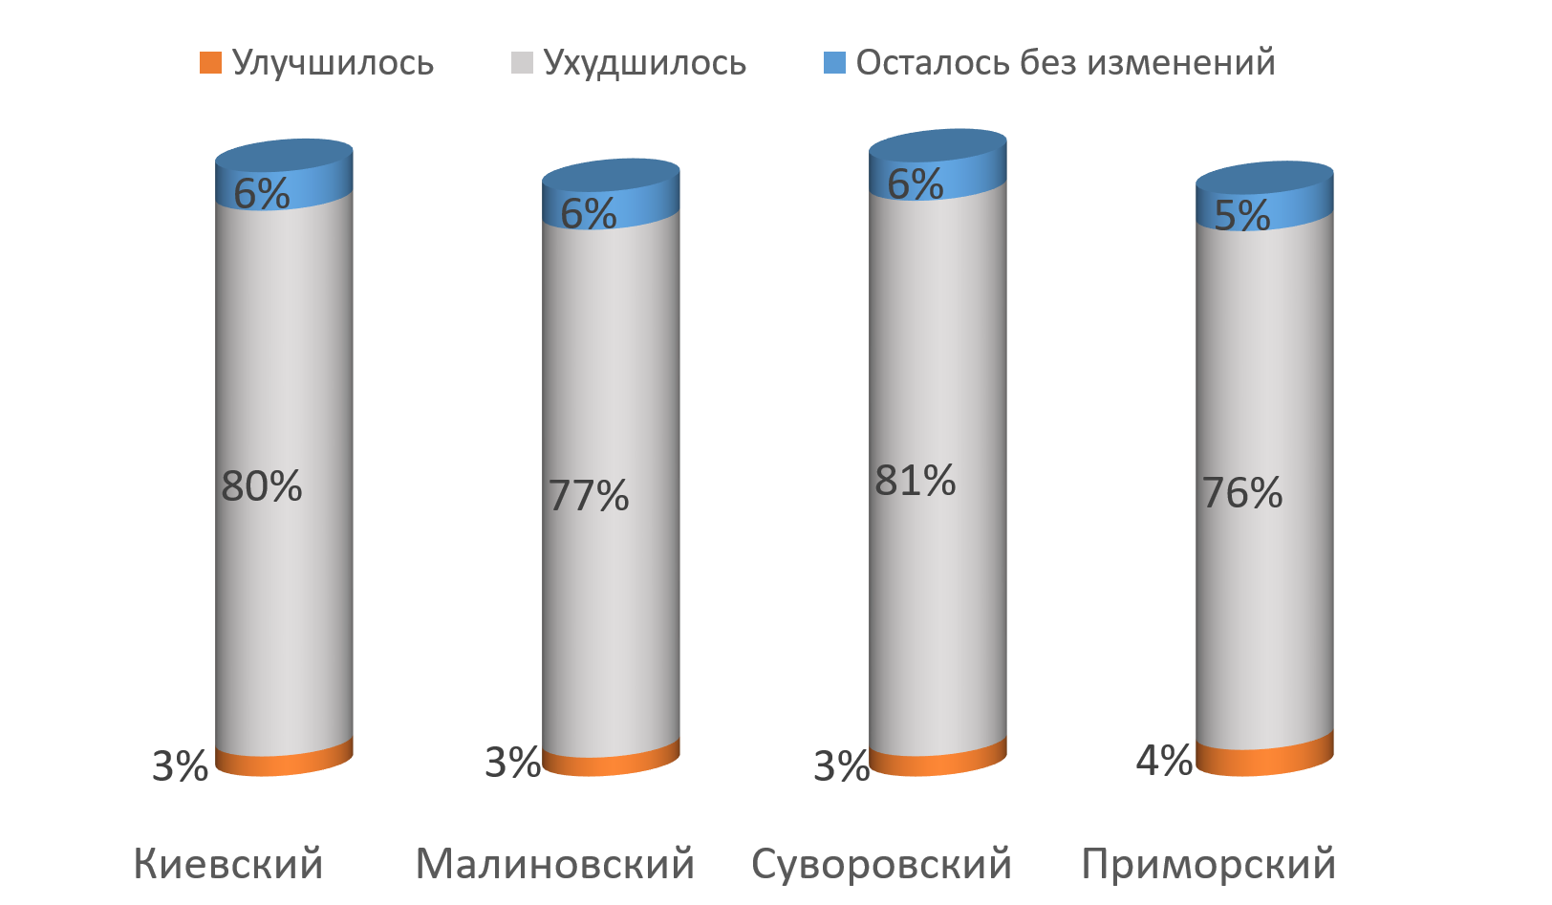
КАК, С ВАШЕЙ ТОЧКИ ЗРЕНИЯ, ИЗМЕНИЛОСЬ ЗА ПОСЛЕДНИЕ 12 МЕСЯЦЕВ (ГОД) МАТЕРИАЛЬНОЕ ПОЛОЖЕНИЕ БОЛЬШИНСТВА УКРАИНЦЕВ?
(ТОЛЬКО ОДИН ОТВЕТ, ВЫБОР ИЗ ПРЕДЛОЖЕННЫХ АЛЬТЕРНАТИВ)

Slide 42
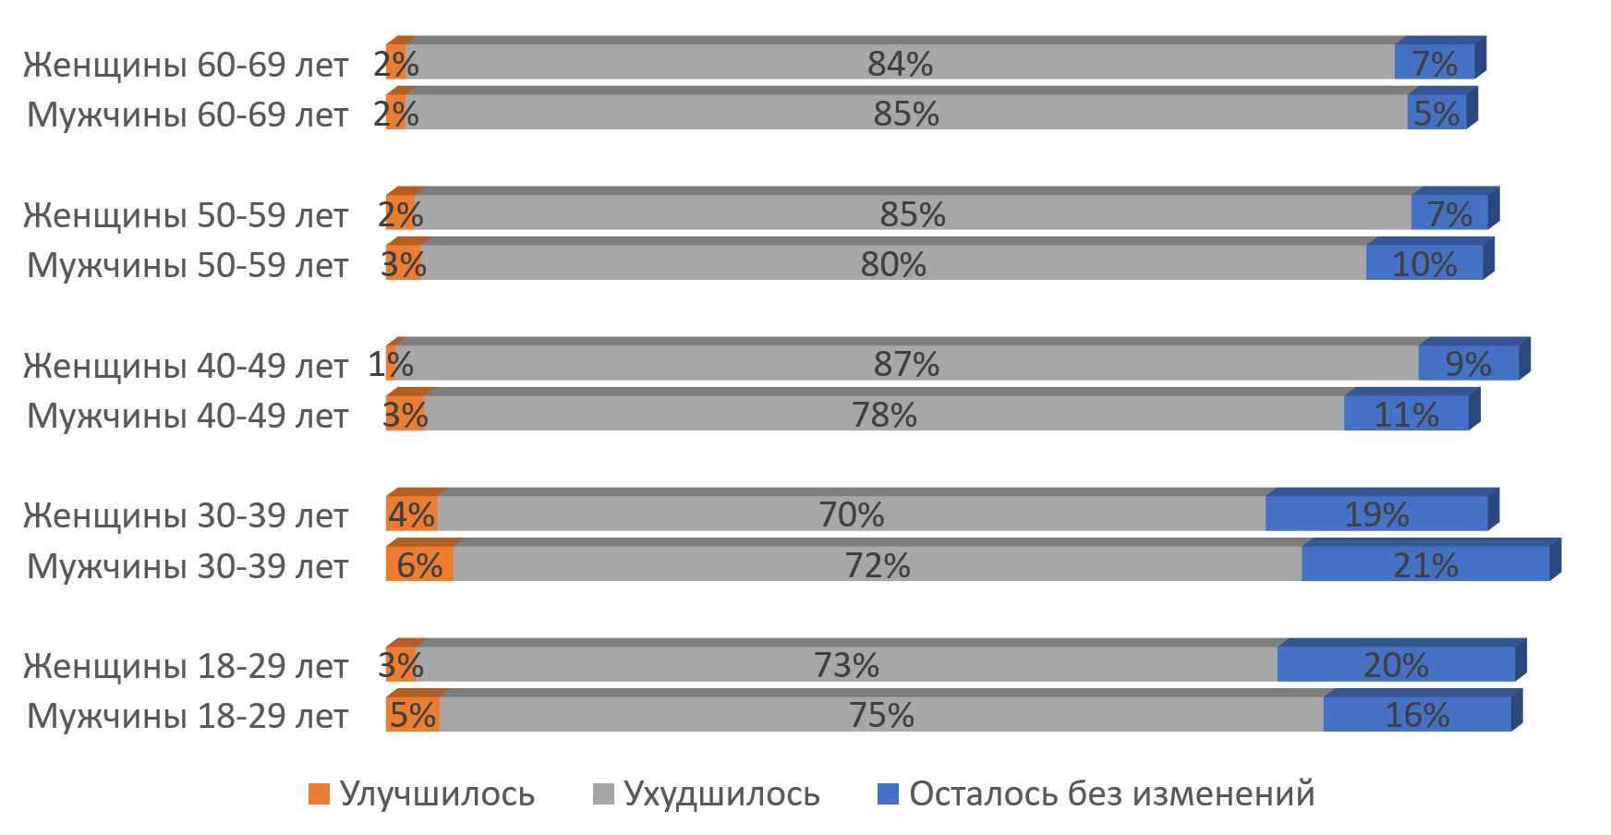
КАК, С ВАШЕЙ ТОЧКИ ЗРЕНИЯ, ИЗМЕНИЛОСЬ ЗА ПОСЛЕДНИЕ 12 МЕСЯЦЕВ (ГОД) МАТЕРИАЛЬНОЕ ПОЛОЖЕНИЕ БОЛЬШИНСТВА УКРАИНЦЕВ?
(ТОЛЬКО ОДИН ОТВЕТ, ВЫБОР ИЗ ПРЕДЛОЖЕННЫХ АЛЬТЕРНАТИВ)

Slide 43
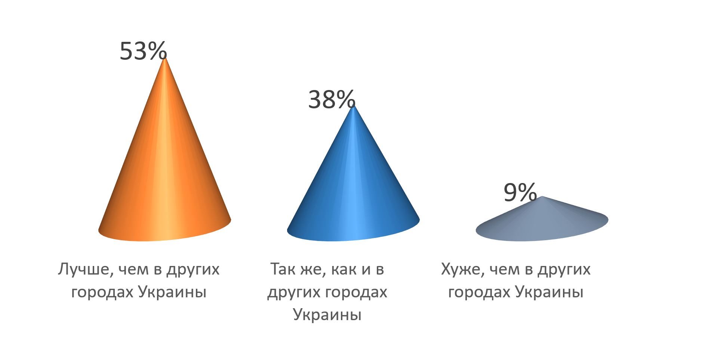
КАК ВАМ КАЖЕТСЯ, В ОДЕССЕ ЛЮДЯМ, В ОСНОВНОМ, ЖИВЕТСЯ ЛУЧШЕ, ХУЖЕ, ИЛИ ПРИМЕРНО ТАК ЖЕ, КАК БОЛЬШИНСТВЕ ДРУГИХ ГОРОДОВ УКРАИНЫ? (ТОЛЬКО ОДИН ОТВЕТ, ВЫБОР ИЗ ПРЕДЛОЖЕННЫХ АЛЬТЕРНАТИВ)

Slide 44
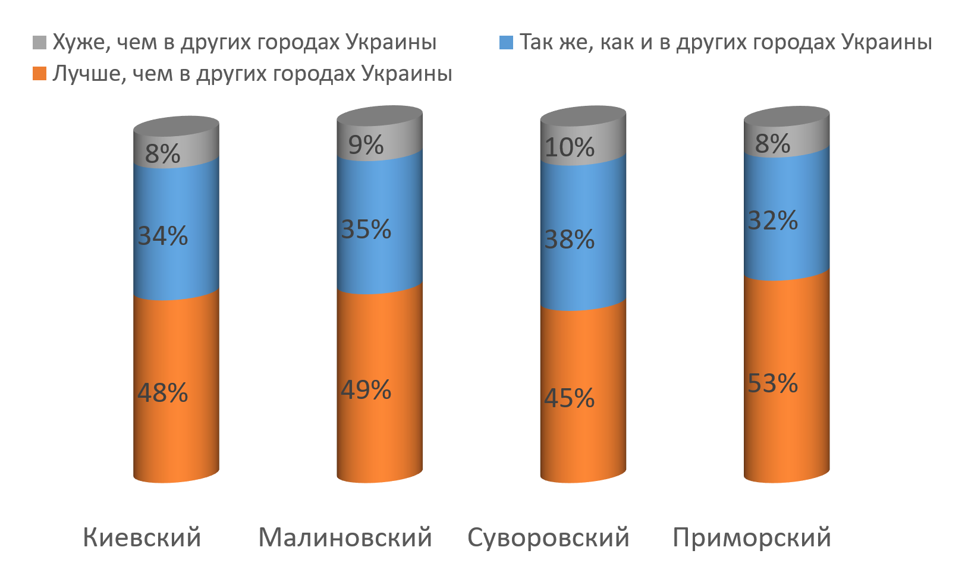
КАК ВАМ КАЖЕТСЯ, В ОДЕССЕ ЛЮДЯМ, В ОСНОВНОМ, ЖИВЕТСЯ ЛУЧШЕ, ХУЖЕ, ИЛИ ПРИМЕРНО ТАК ЖЕ, КАК БОЛЬШИНСТВЕ ДРУГИХ ГОРОДОВ УКРАИНЫ? (ТОЛЬКО ОДИН ОТВЕТ, ВЫБОР ИЗ ПРЕДЛОЖЕННЫХ АЛЬТЕРНАТИВ)

Slide 45
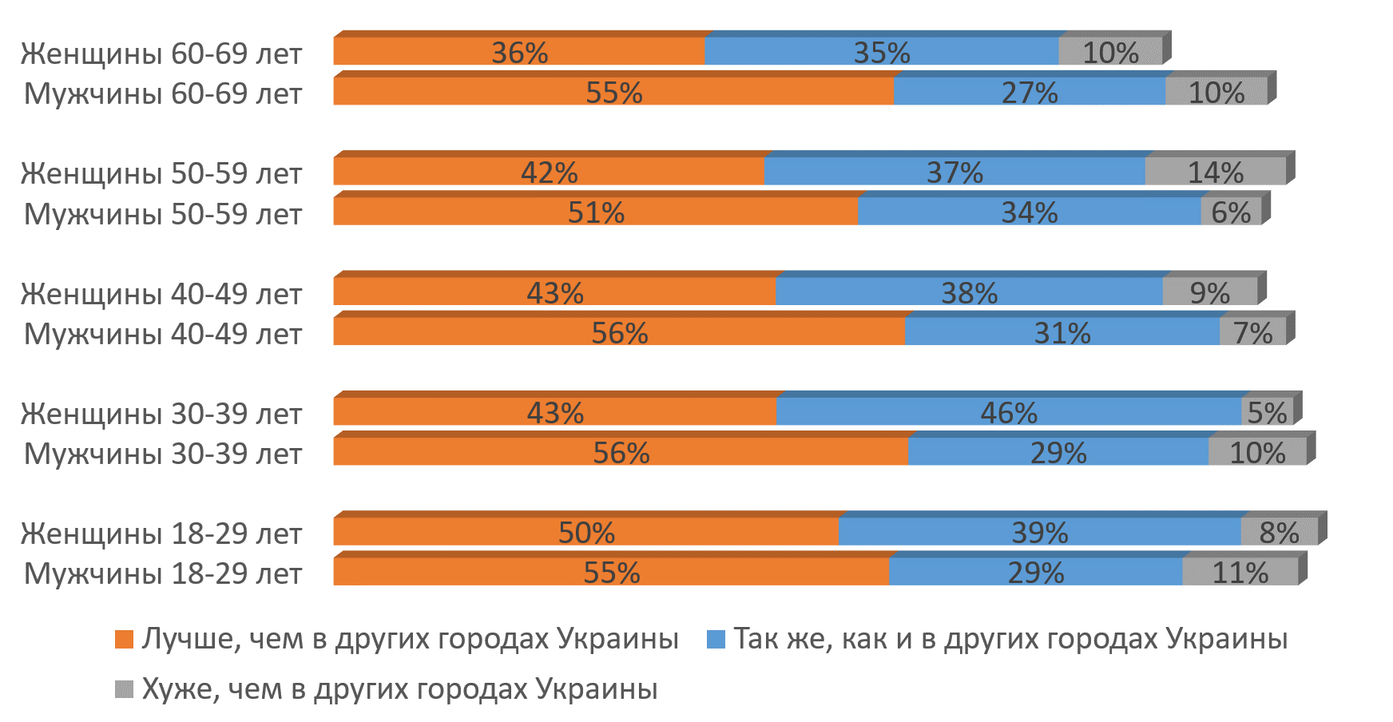
КАК ВАМ КАЖЕТСЯ, В ОДЕССЕ ЛЮДЯМ, В ОСНОВНОМ, ЖИВЕТСЯ ЛУЧШЕ, ХУЖЕ, ИЛИ ПРИМЕРНО ТАК ЖЕ, КАК БОЛЬШИНСТВЕ ДРУГИХ ГОРОДОВ УКРАИНЫ? (ТОЛЬКО ОДИН ОТВЕТ, ВЫБОР ИЗ ПРЕДЛОЖЕННЫХ АЛЬТЕРНАТИВ)

Slide 46
СПАСИБО ЗА ВНИМАНИЕ
ПОДГОТОВЛЕНО
ИССЛЕДОВАТЕЛЬСКОЙ КОМПАНИЕЙ «МОНИТОРИНГ»
www. monitoring.odessa.ua
Украина, Одесса, ул. Екатерининская 91
+38 048 728 00 65(66)

